Slide 1
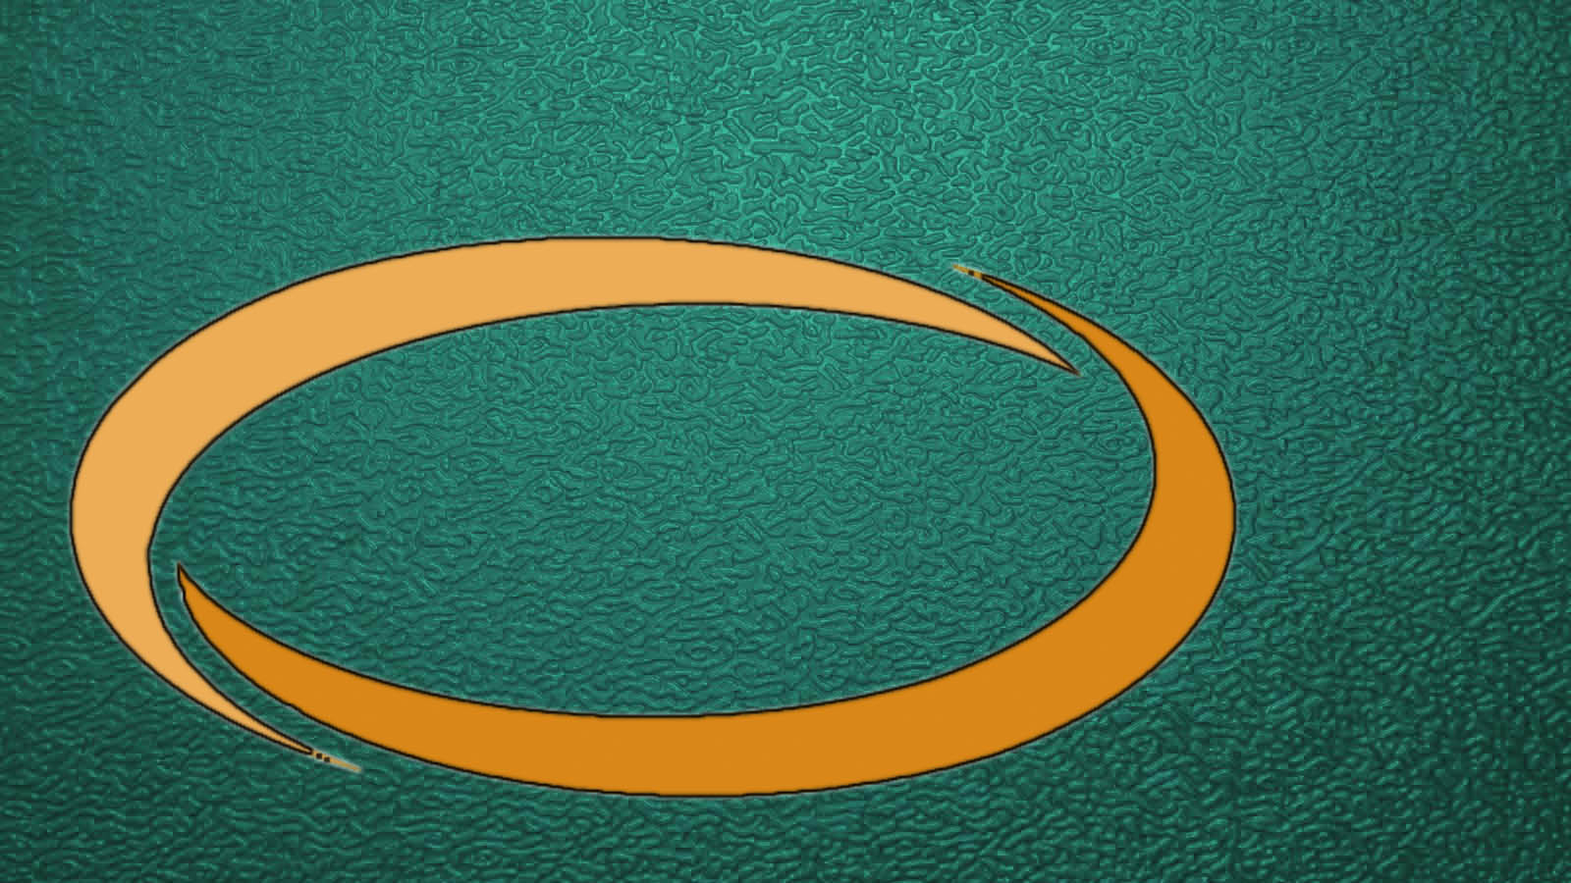


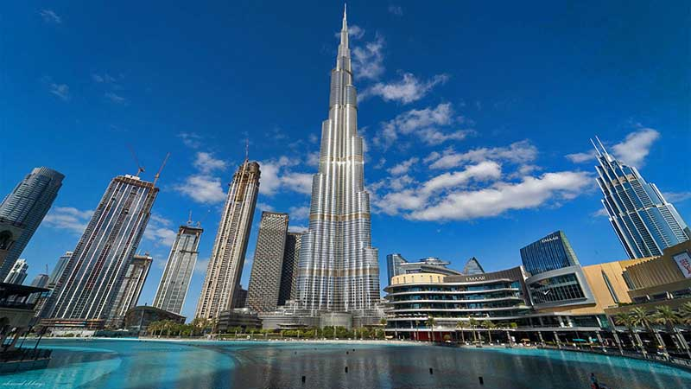
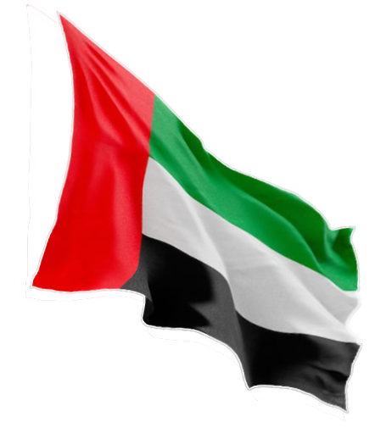
Dubái
Emiratos Árabes Unidos
Steve

Slide 2
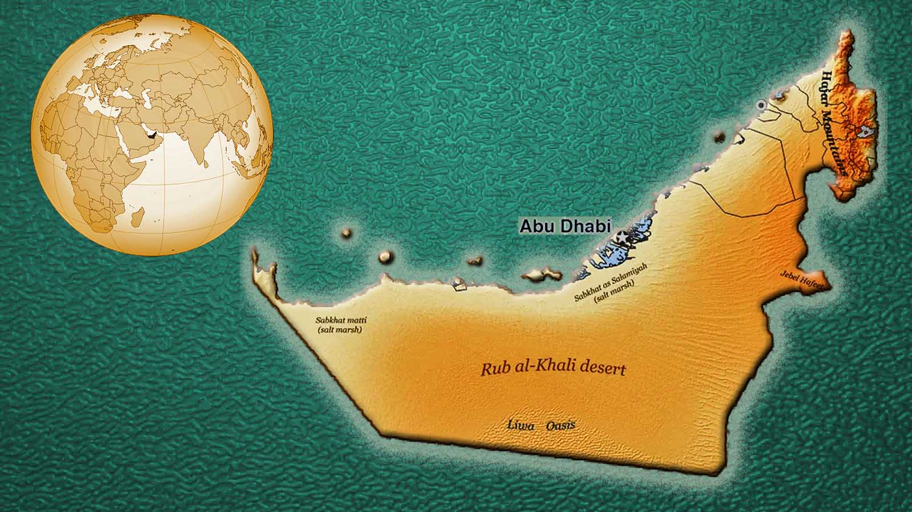
Emiratos Árabes Unidos
Dubái
Emiratos Árabes
Unidos
GPS N 25°03’57‘‘ E 55°10’17‘‘

Slide 3

Haga clic para
leer el texto
Los Emiratos Árabes Unidos son una federación de siete emiratos ubicados en la península arábiga, en la costa del golfo Pérsico. Dubái, con una población de 4 millones de habitantes, es la capital del emirato homónimo. Documentos escritos confirman la existencia de la ciudad desde principios del siglo XIX. Gracias al comercio de oro y perlas, Dubái se convirtió en el centro comercial del golfo Pérsico a principios de la década de 1930. Tras la Segunda Guerra Mundial, Dubái inició una nueva etapa con el descubrimiento de yacimientos petrolíferos. La extracción de petróleo impulsó el establecimiento de nuevas instituciones bancarias y financieras en el país. En 1971, Dubái pasó a formar parte de los Emiratos Árabes Unidos. La construcción del hotel Burj Al Arab se convirtió en un símbolo de estos cambios. Dubái también alberga el edificio más alto del mundo, el Burj Khalifa, con 828 metros de altura. La ciudad está, además, fuertemente orientada al turismo.

Slide 4

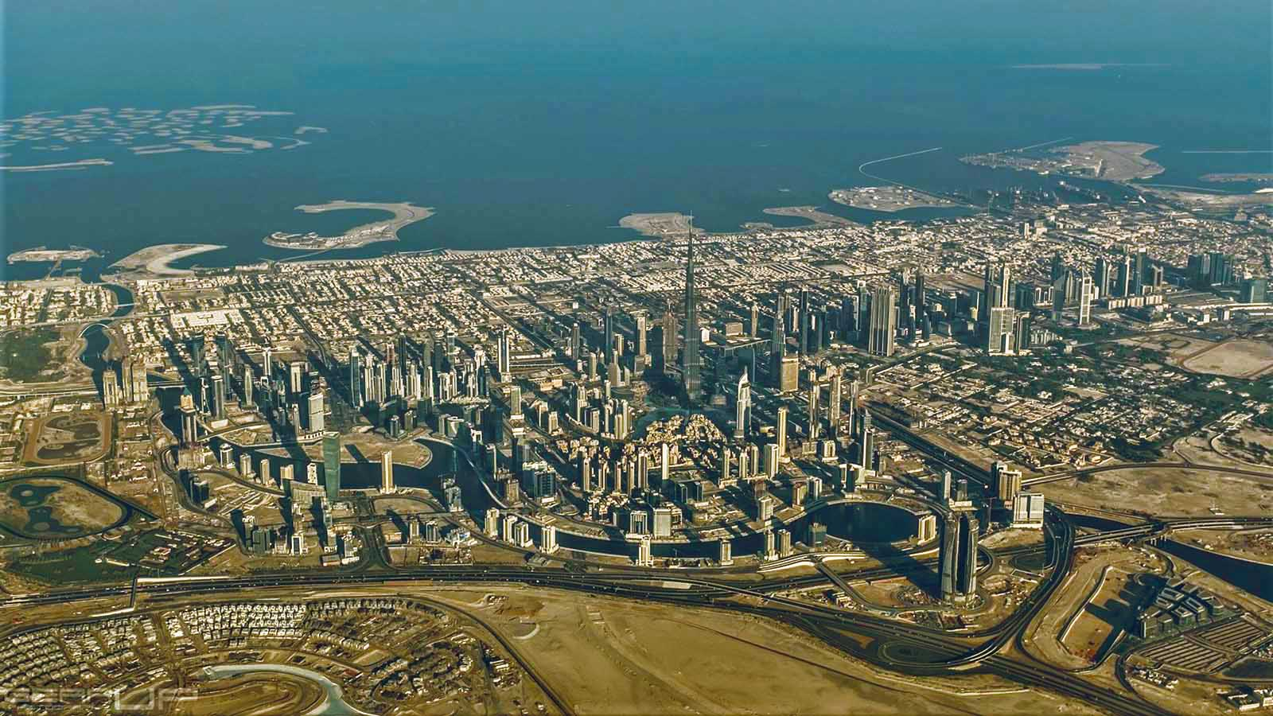

Photo © Graham Hart

Slide 5
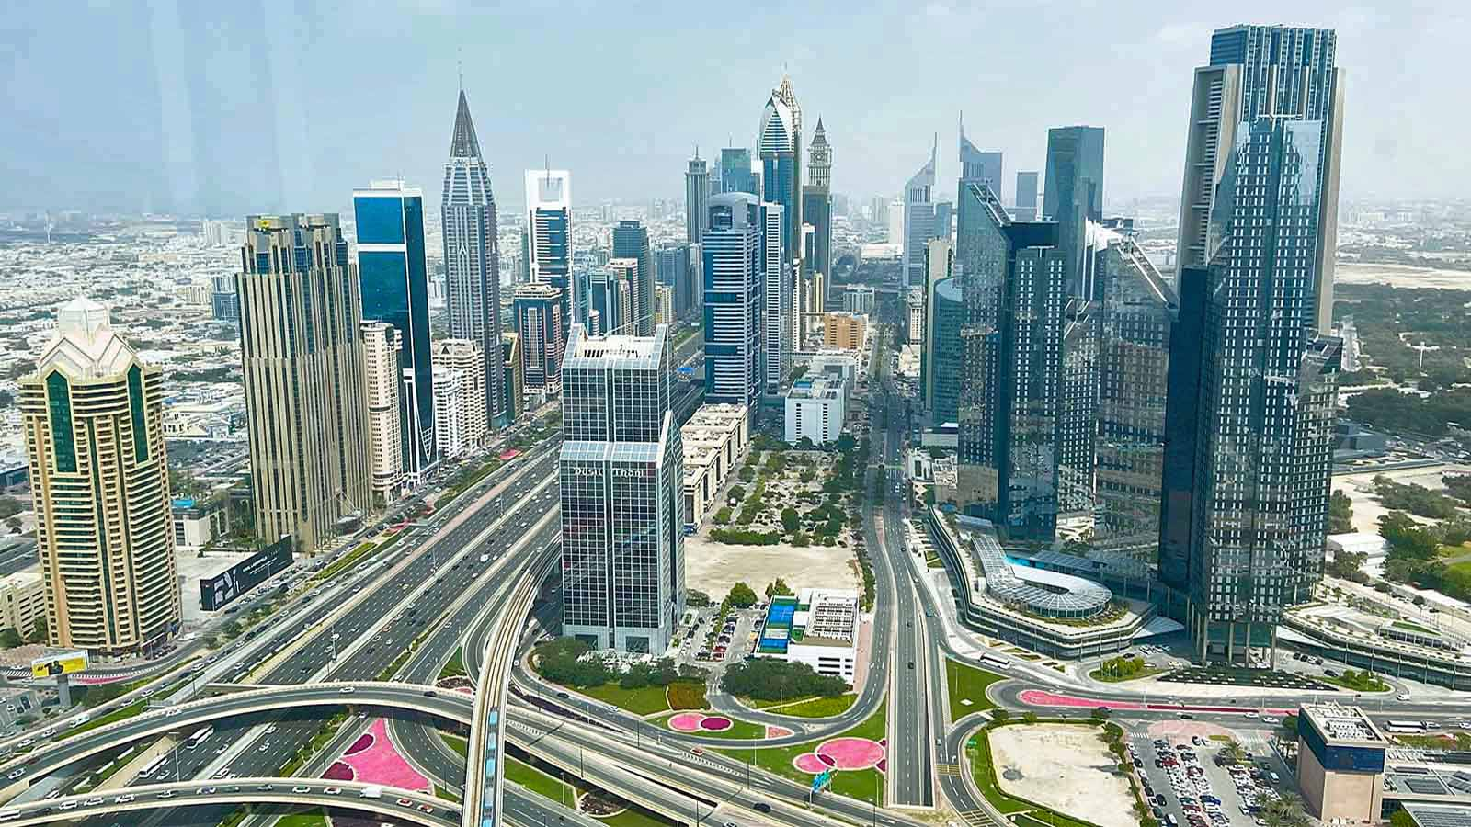
Photo © Graham Hart

Slide 6
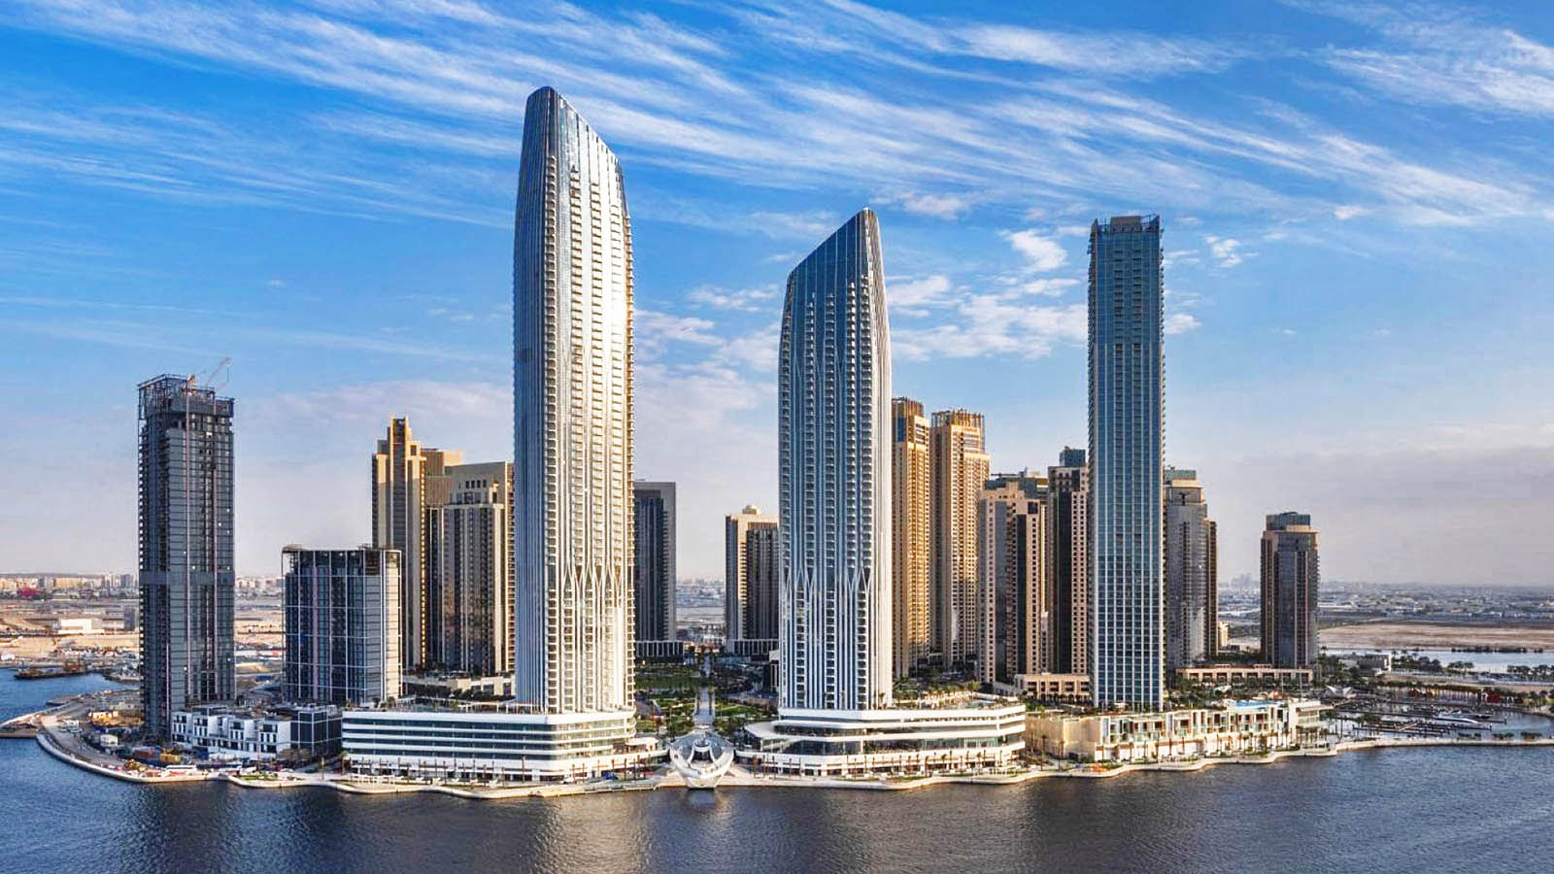
Photo © Graham Hart

Slide 7
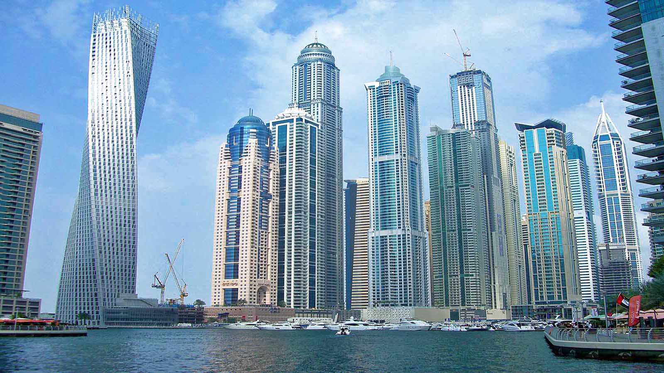
Photo © Graham Hart

Slide 8
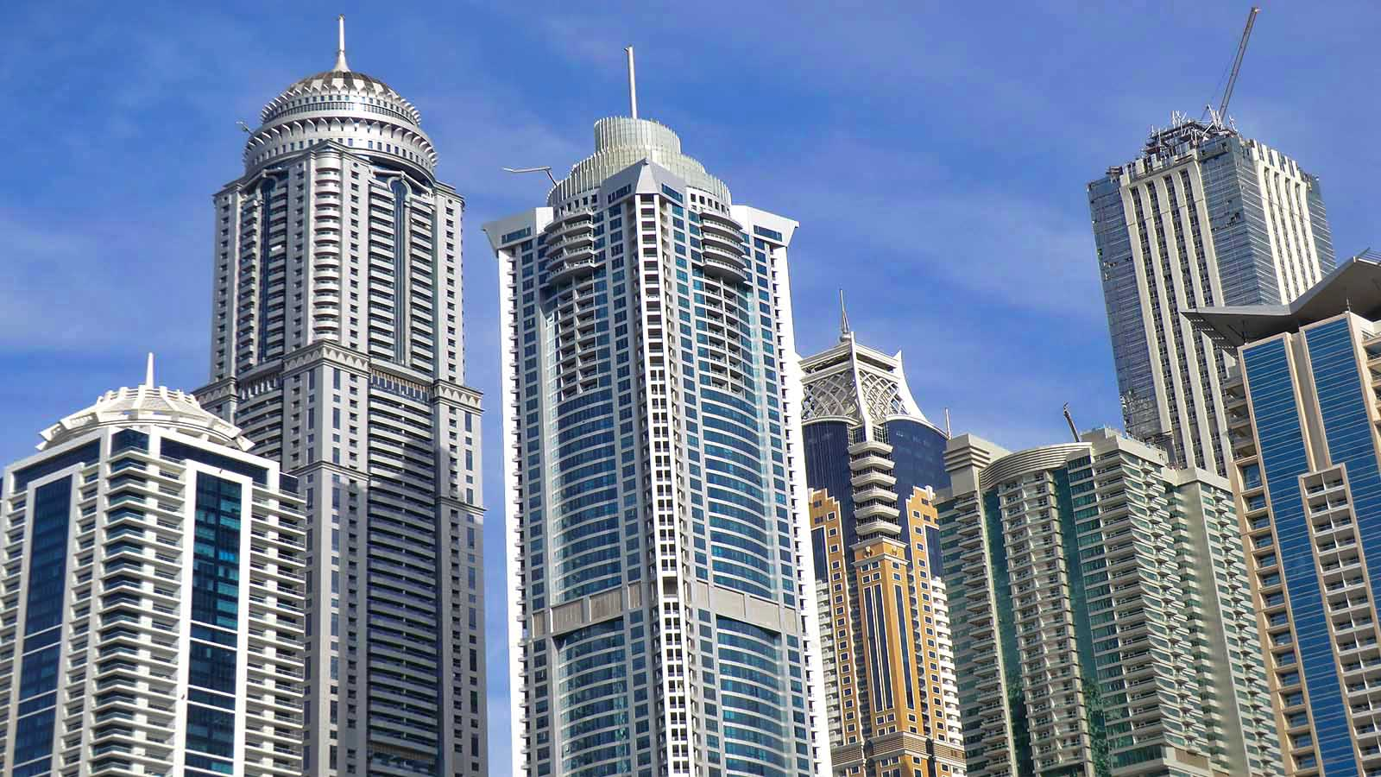
Photo © Graham Hart

Slide 9
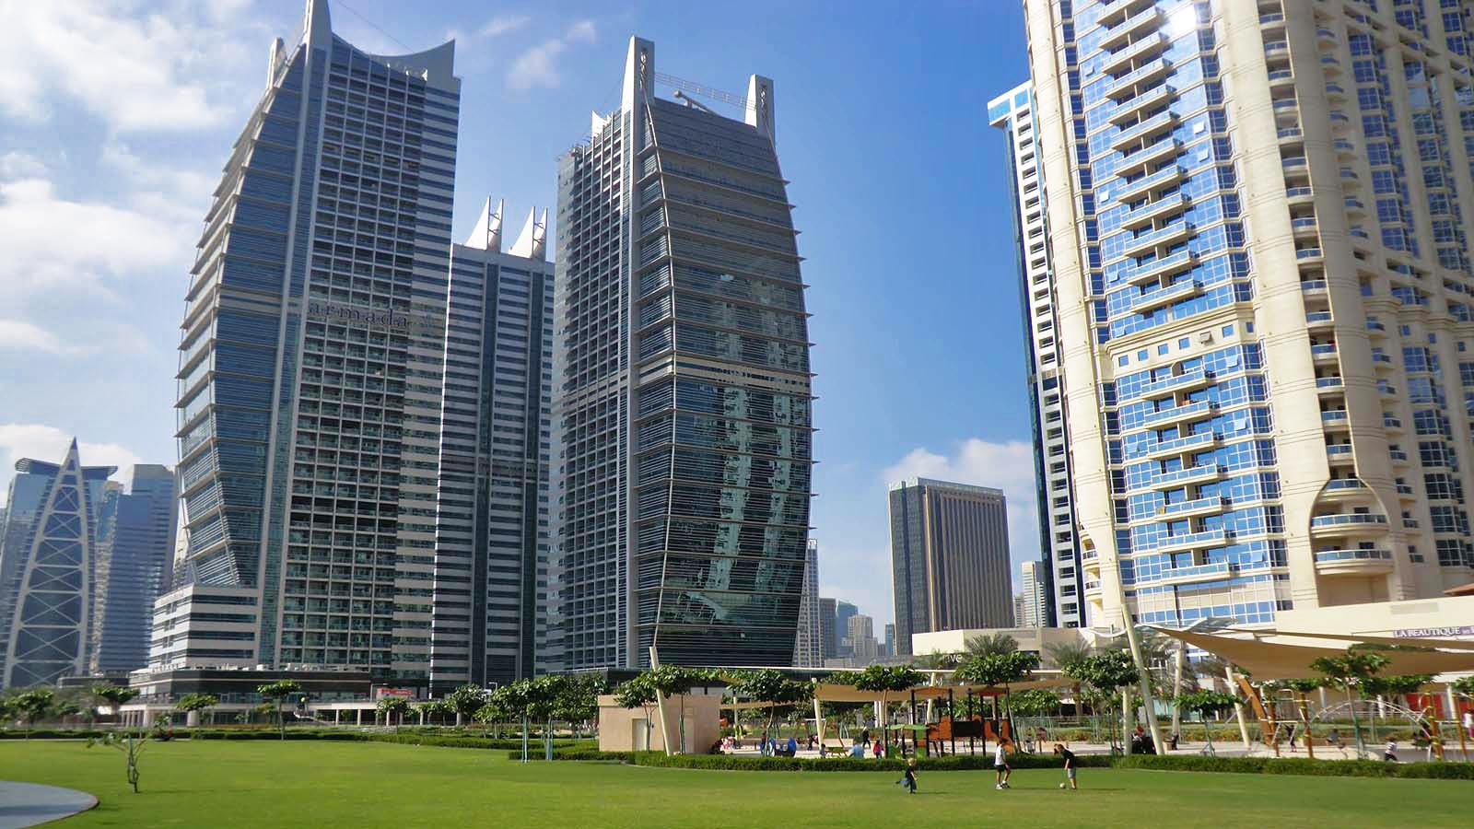
Photo © Graham Hart

Slide 10
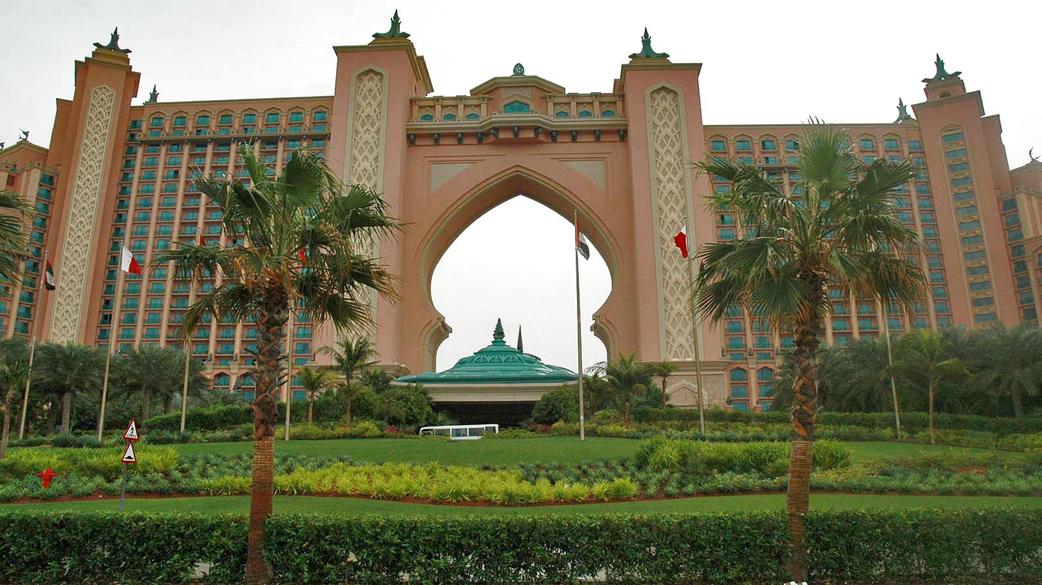
Photo © Philippe Guillot

Slide 11
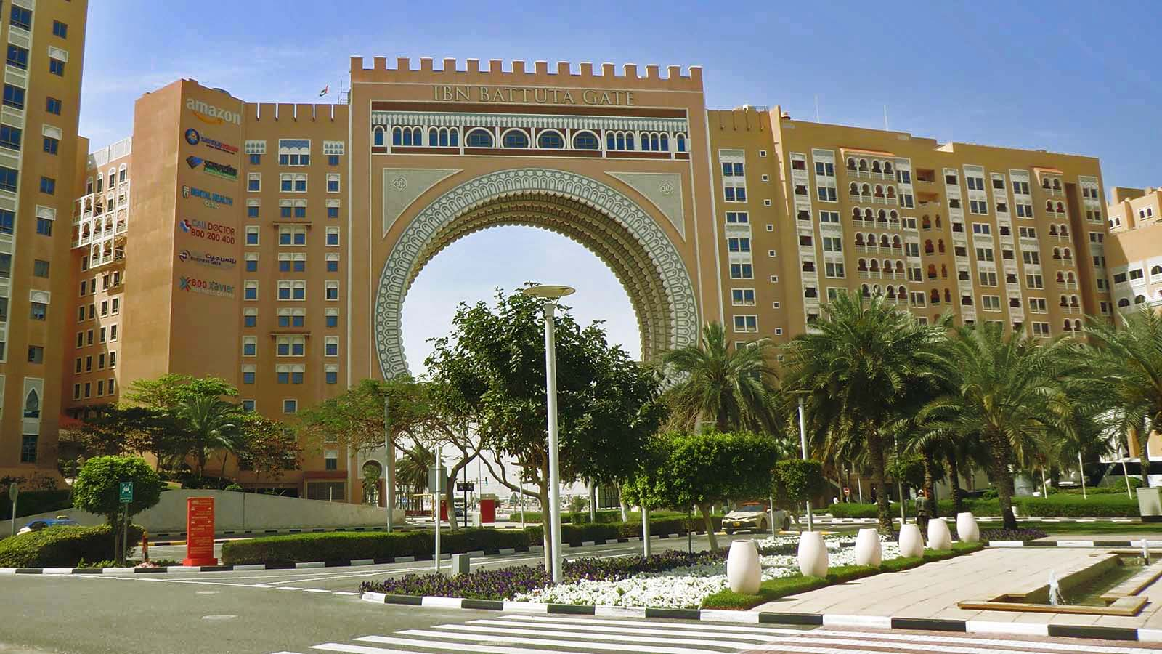
Photo © Graham Hart

Slide 12
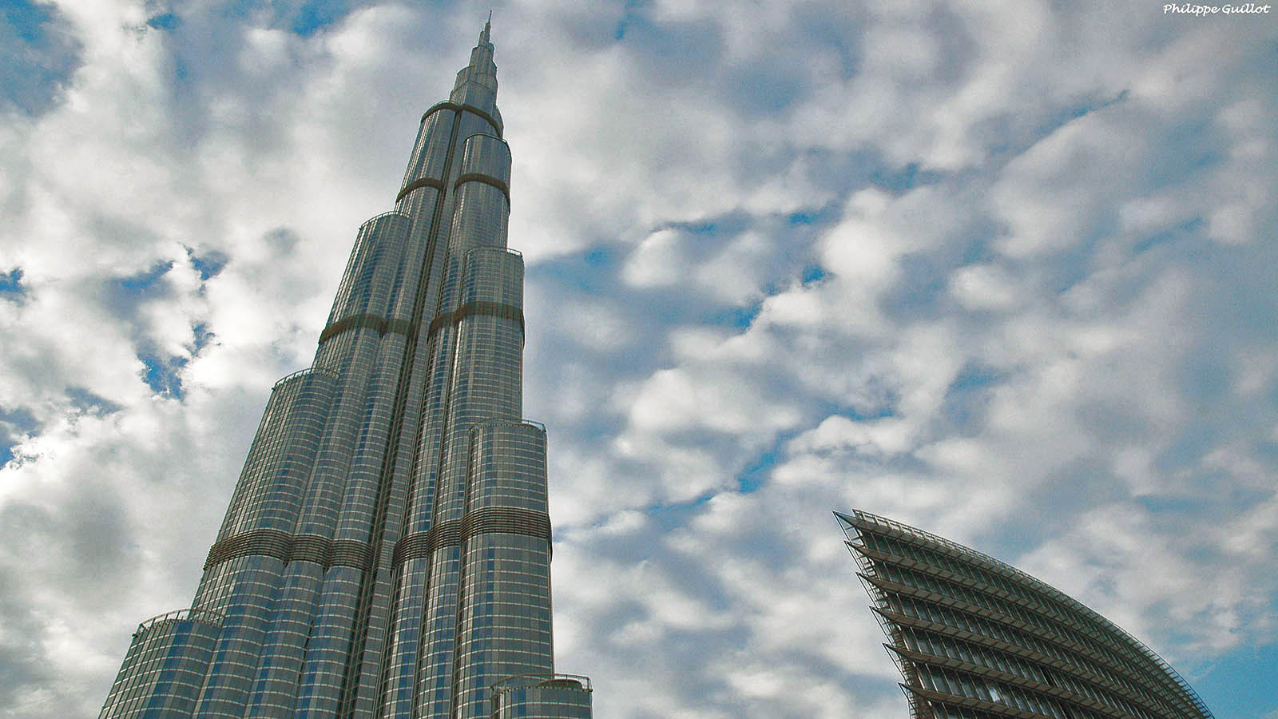
Photo © Philippe Guillot

Slide 13
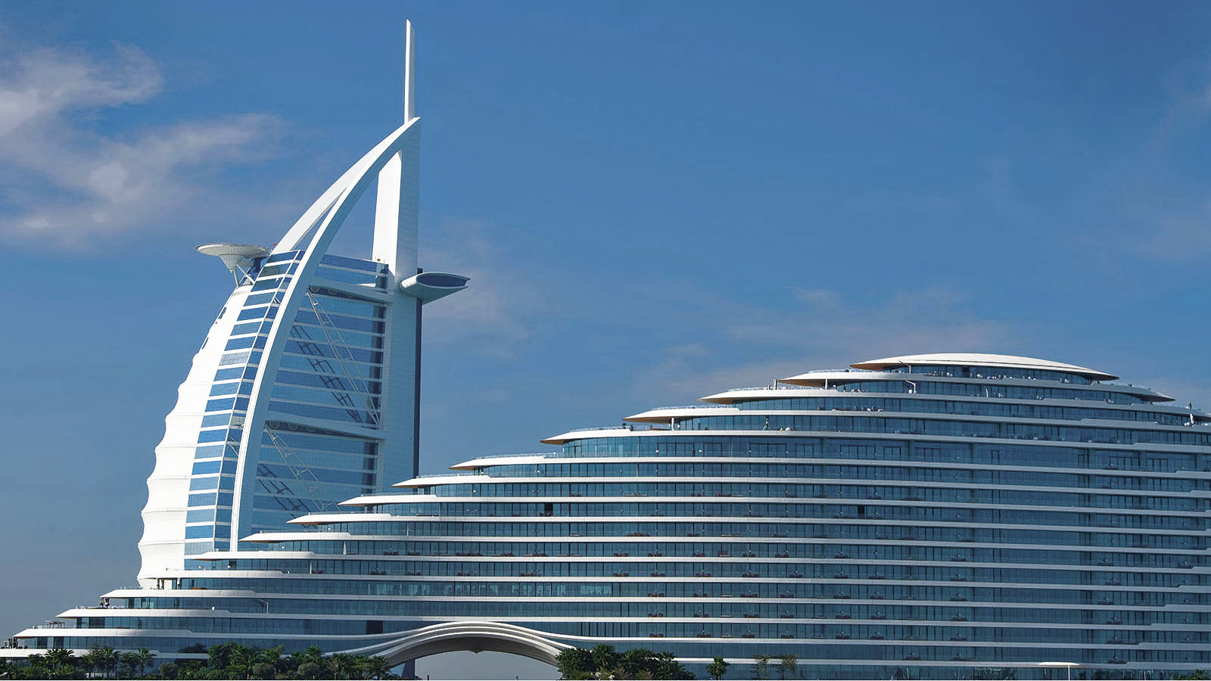
Photo © Jim Wilson

Slide 14
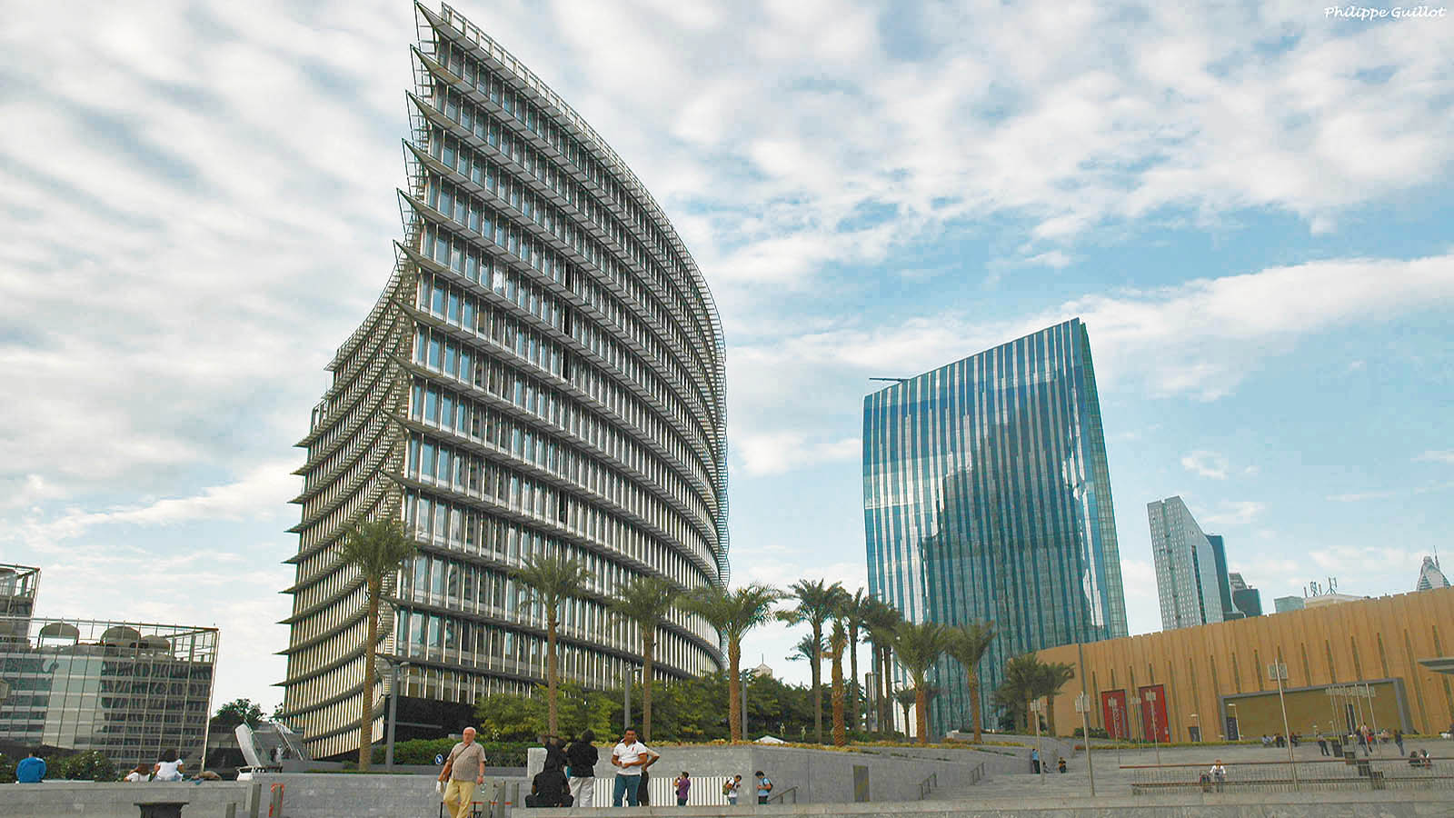
Photo © Philippe Guillot

Slide 15
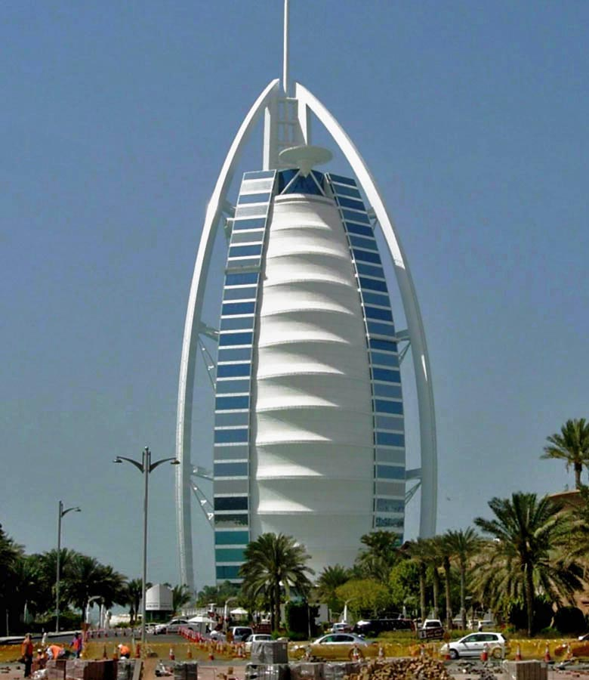

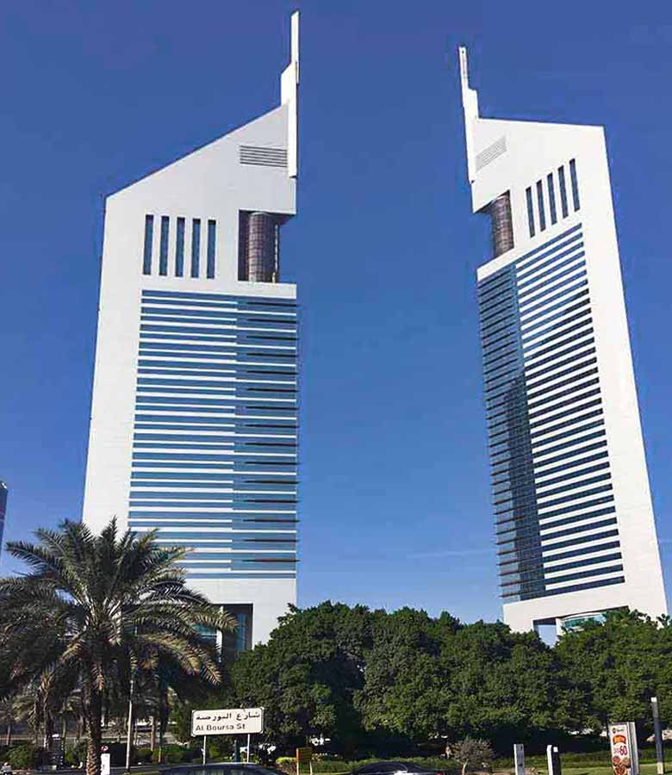
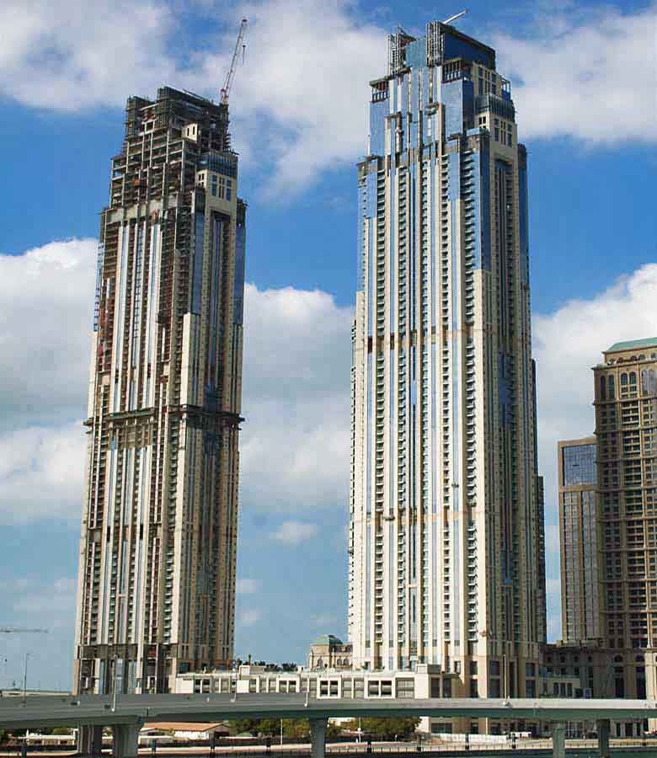
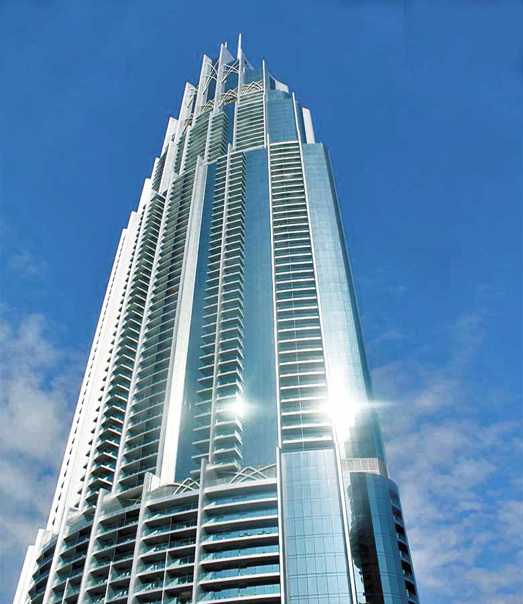
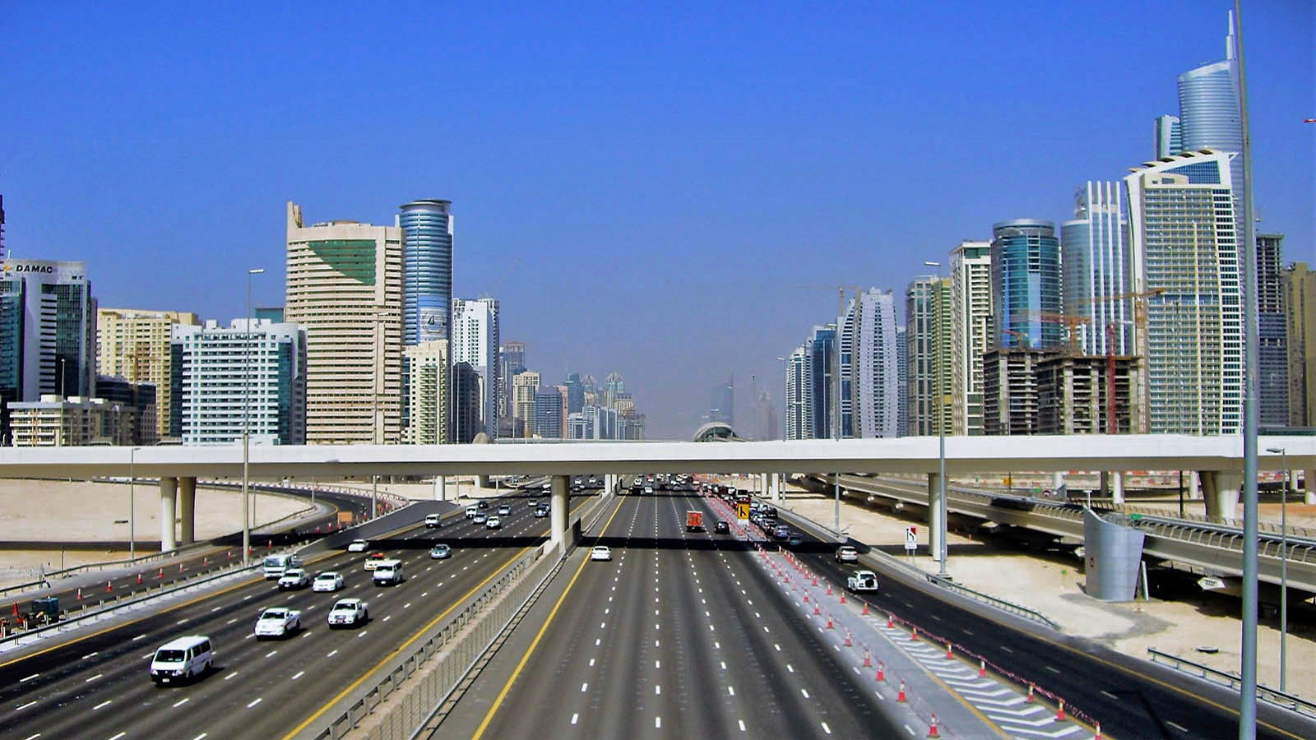
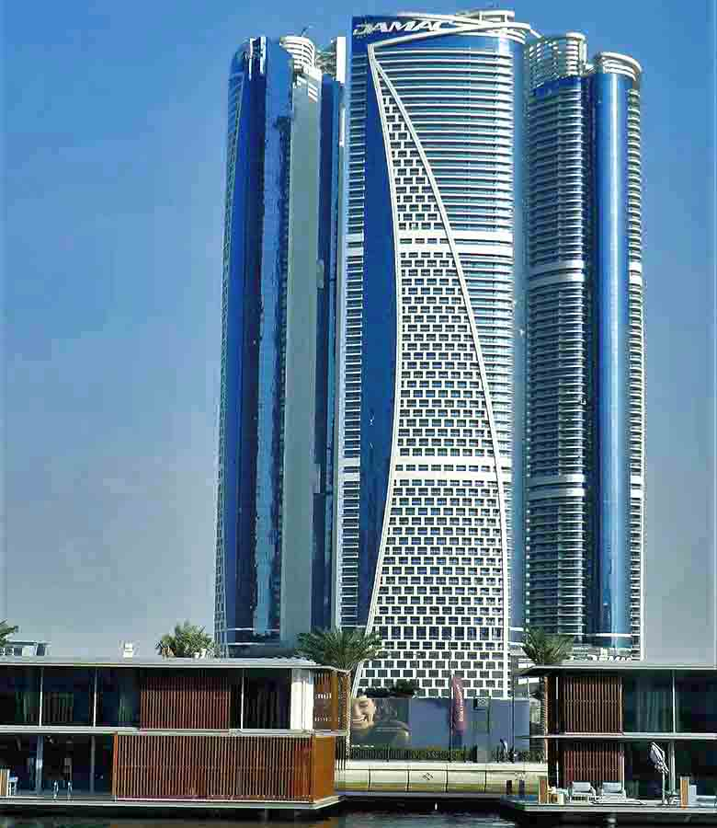
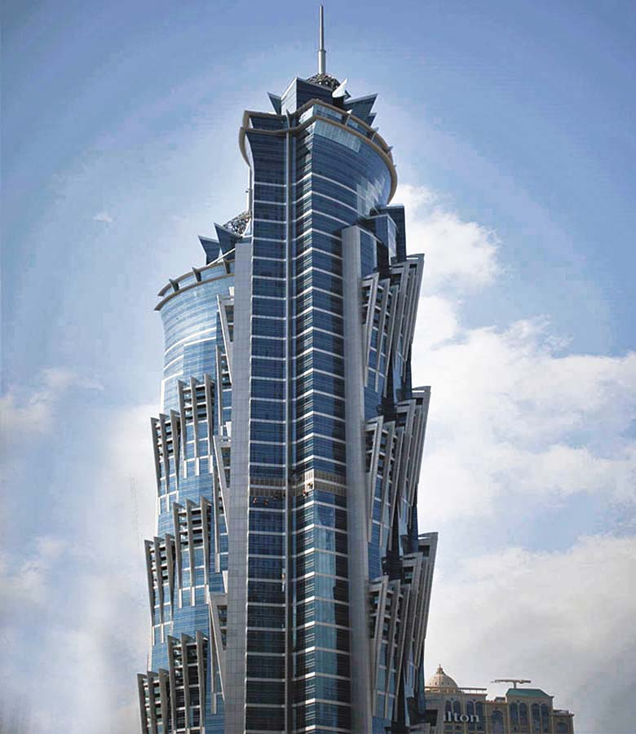
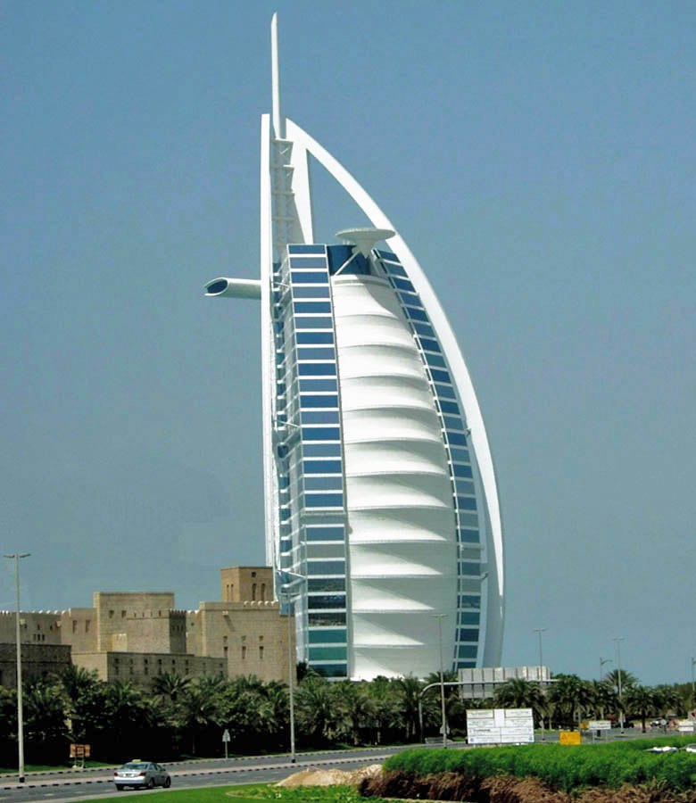
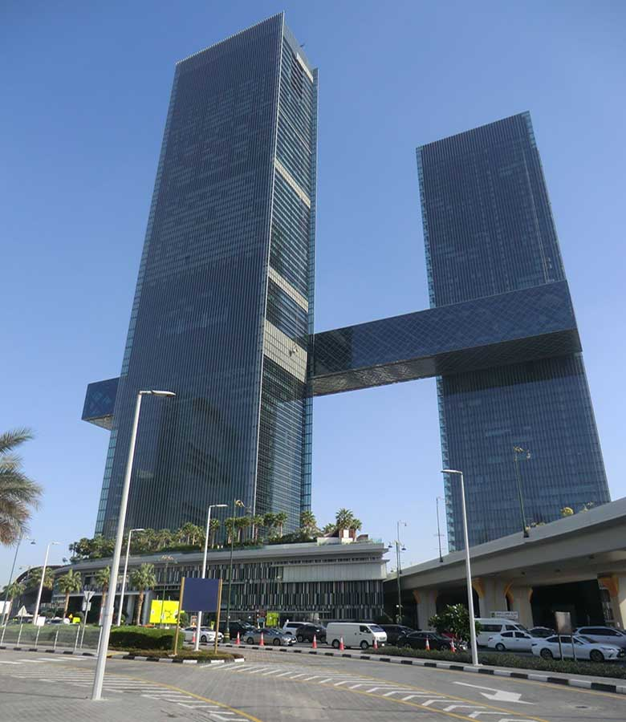
Photo © Graham Hart
Photo © Graham Hart
Photo © Graham Hart
Photo © Sergei Gussev
Photo © Graham Hart
Photo © Korom János
Photo © Graham Hart
Photo © Korom János
Photo © Graham Hart

Slide 16
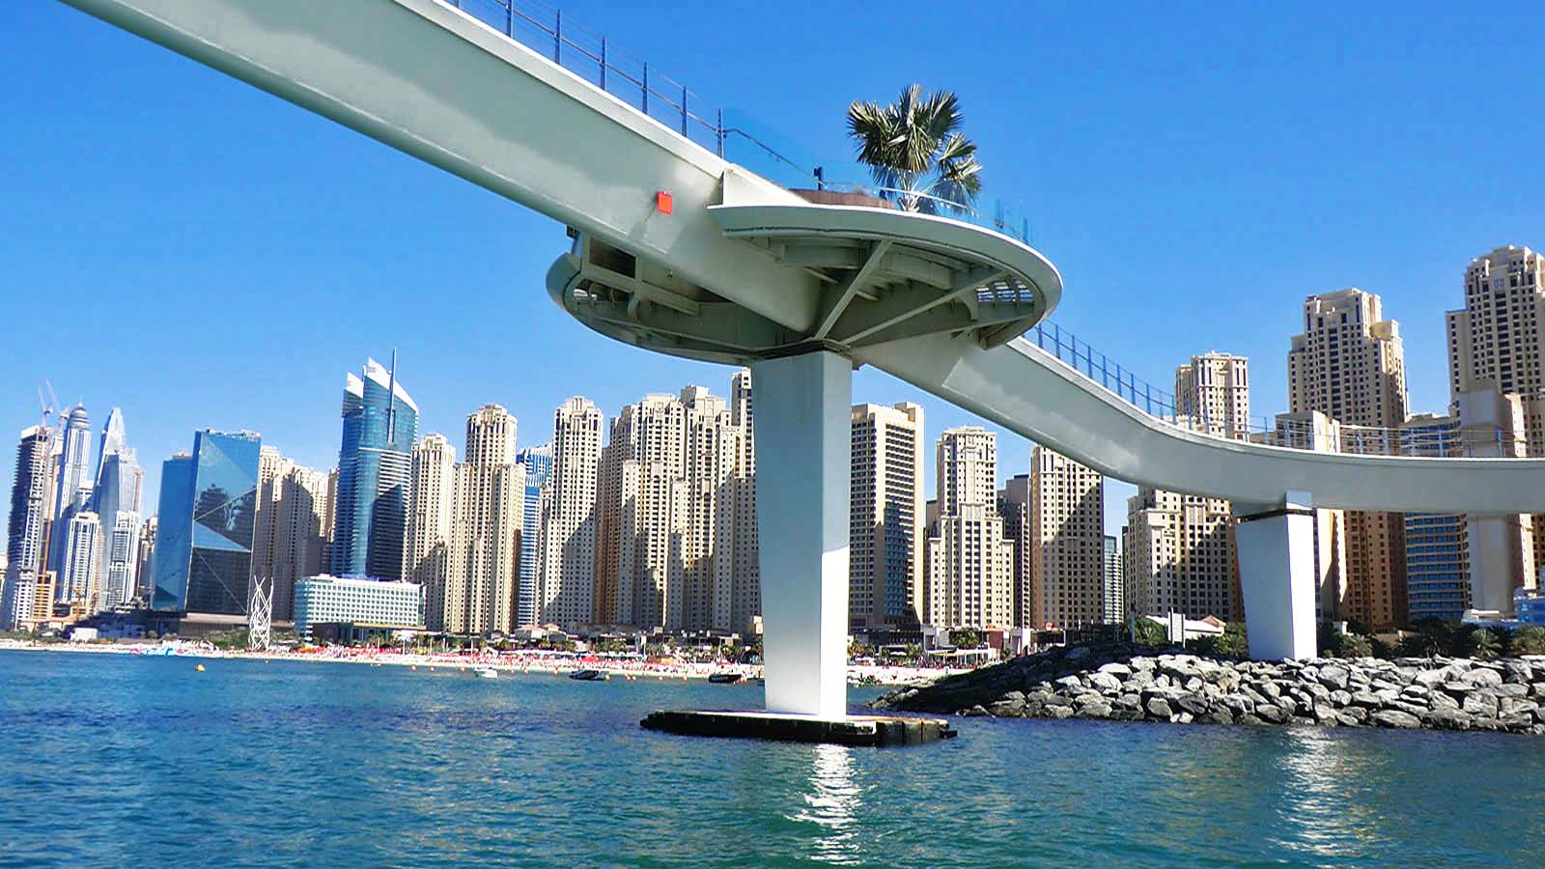
Photo © Graham Hart

Slide 17
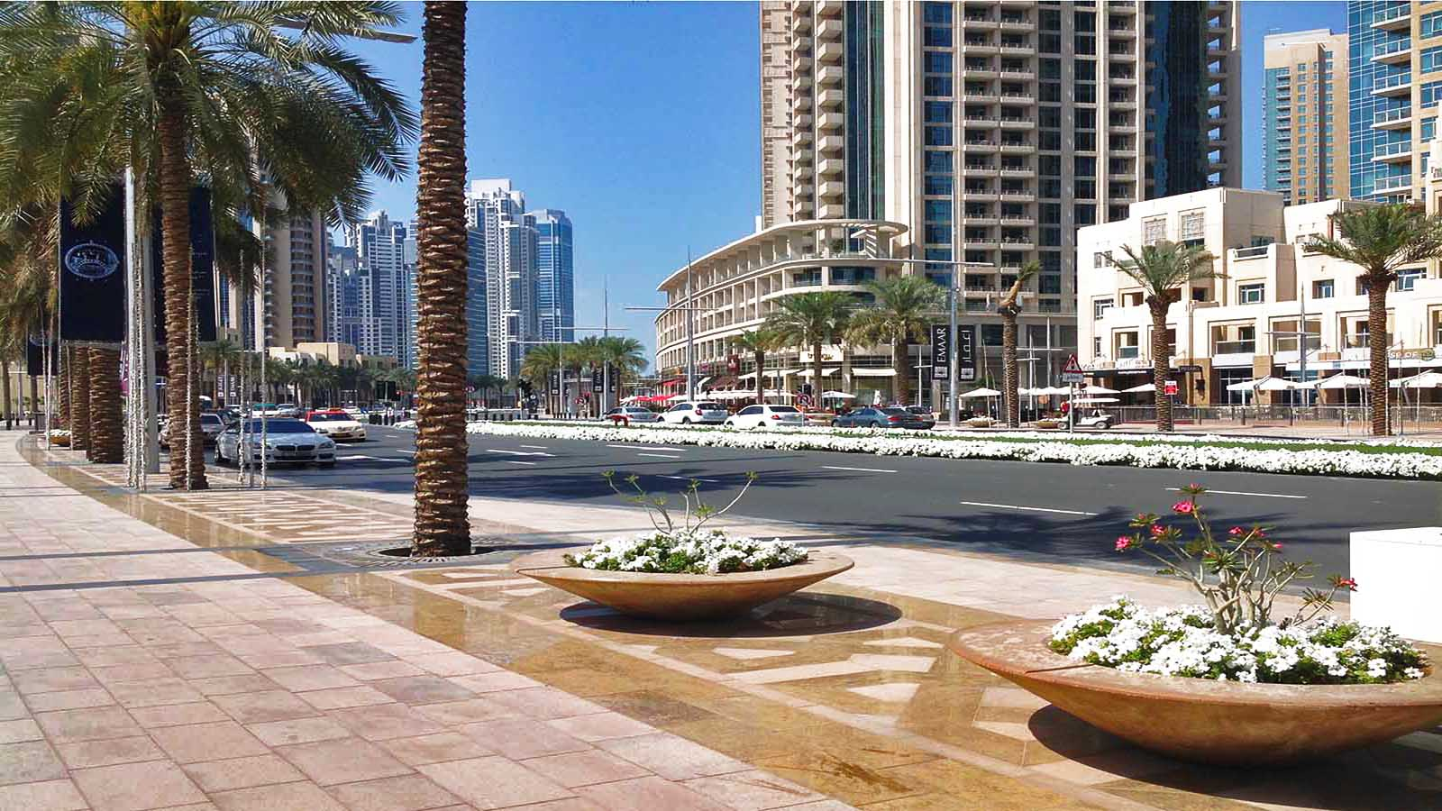
Photo © Graham Hart

Slide 18
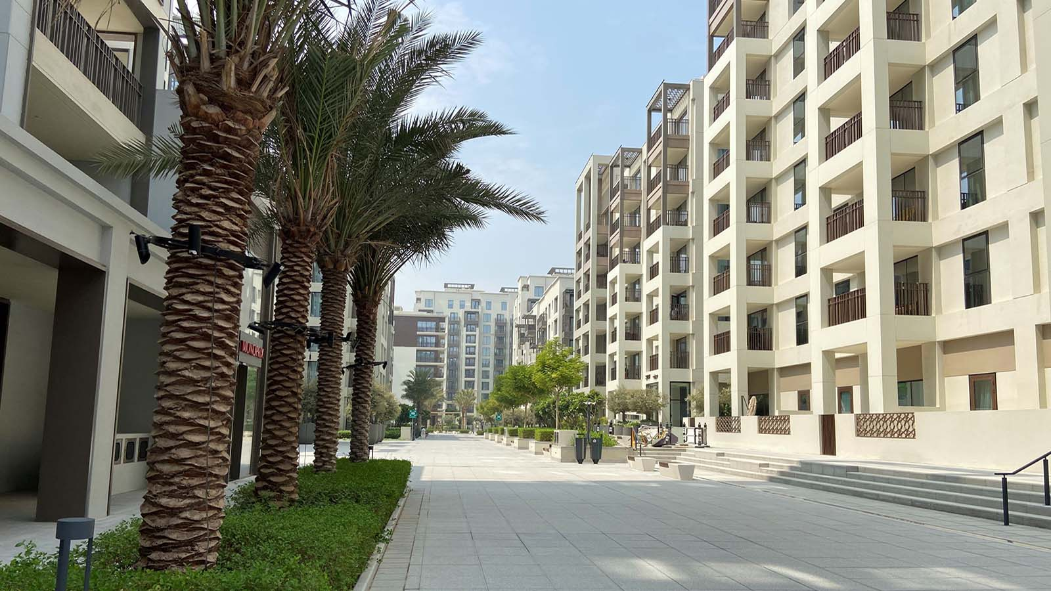
Photo © Graham Hart

Slide 19
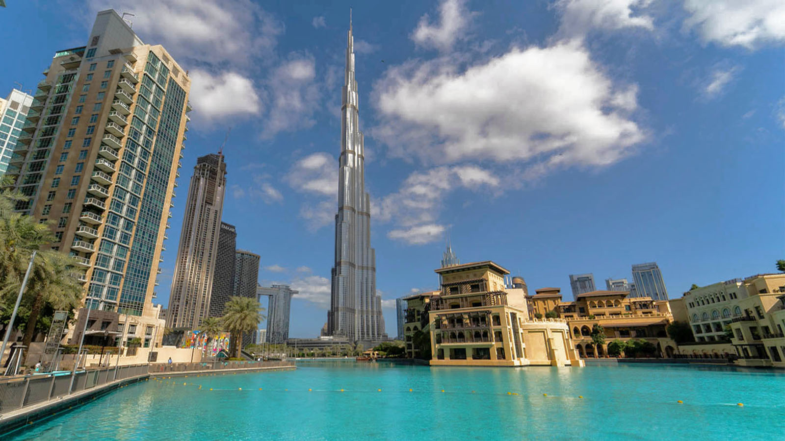
Photo © Ahmad El-Kays

Slide 20
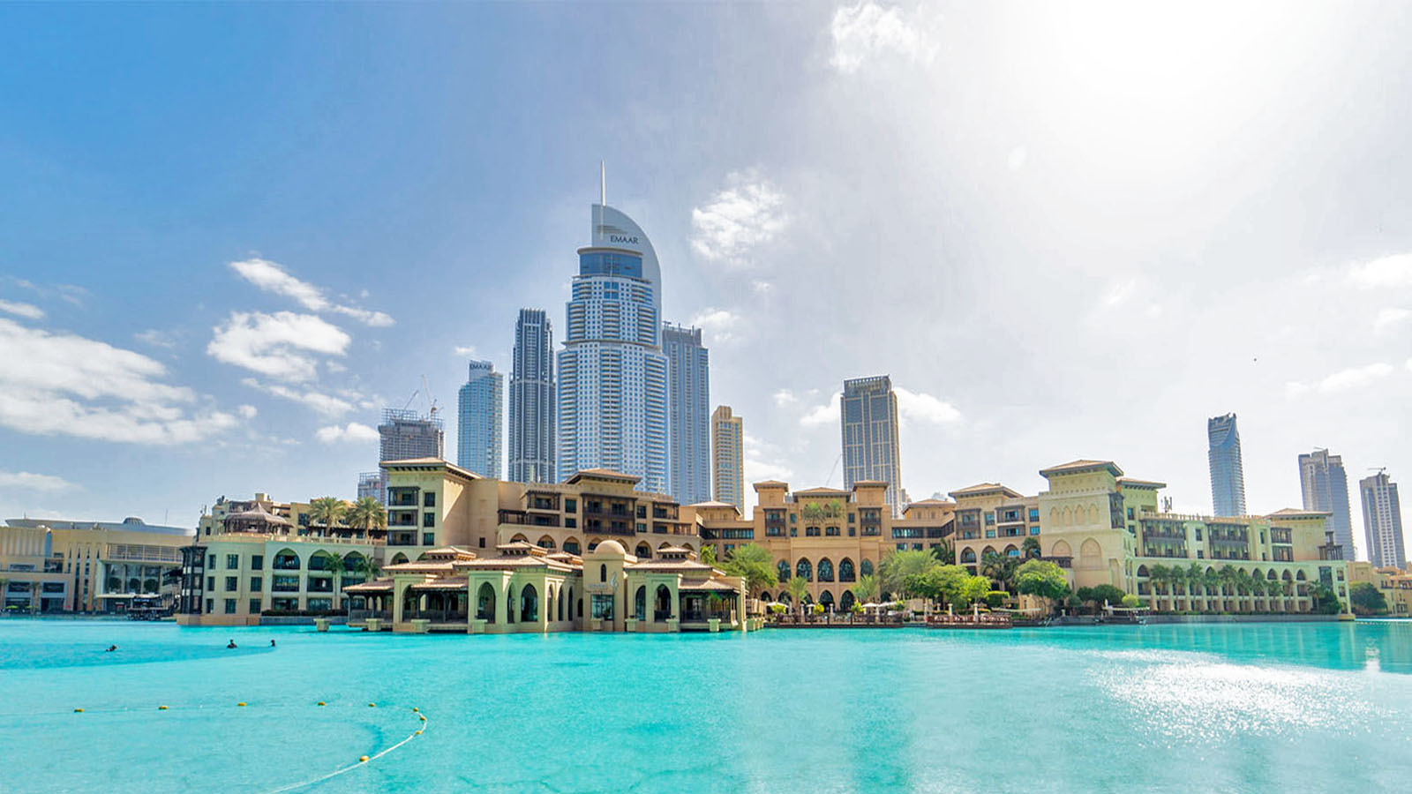
Photo © Ahmad El-Kays

Slide 21
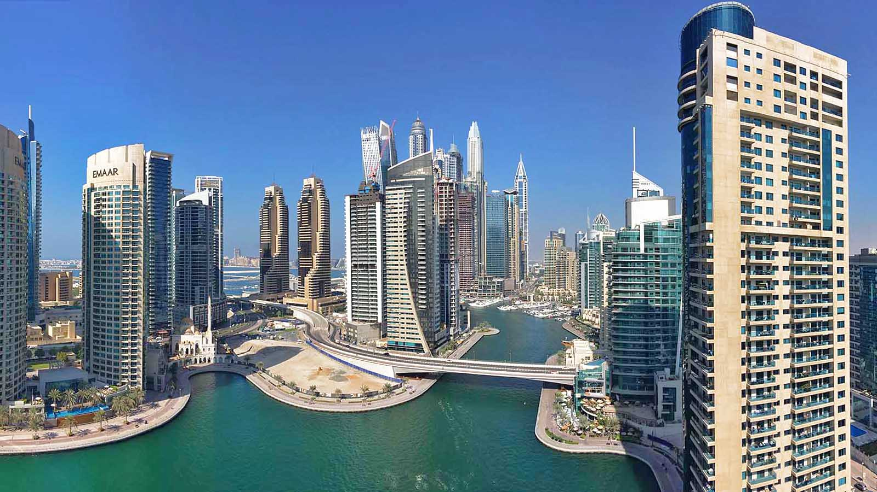
Photo © Sergei Gussev

Slide 22
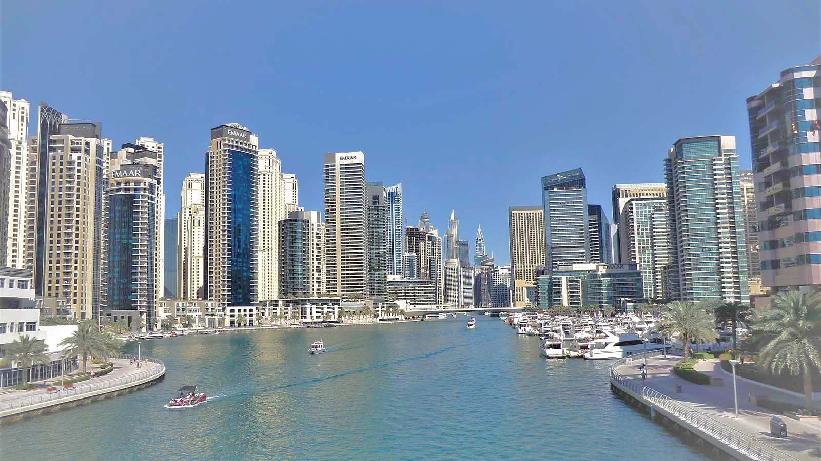
Photo © Graham Hart

Slide 23
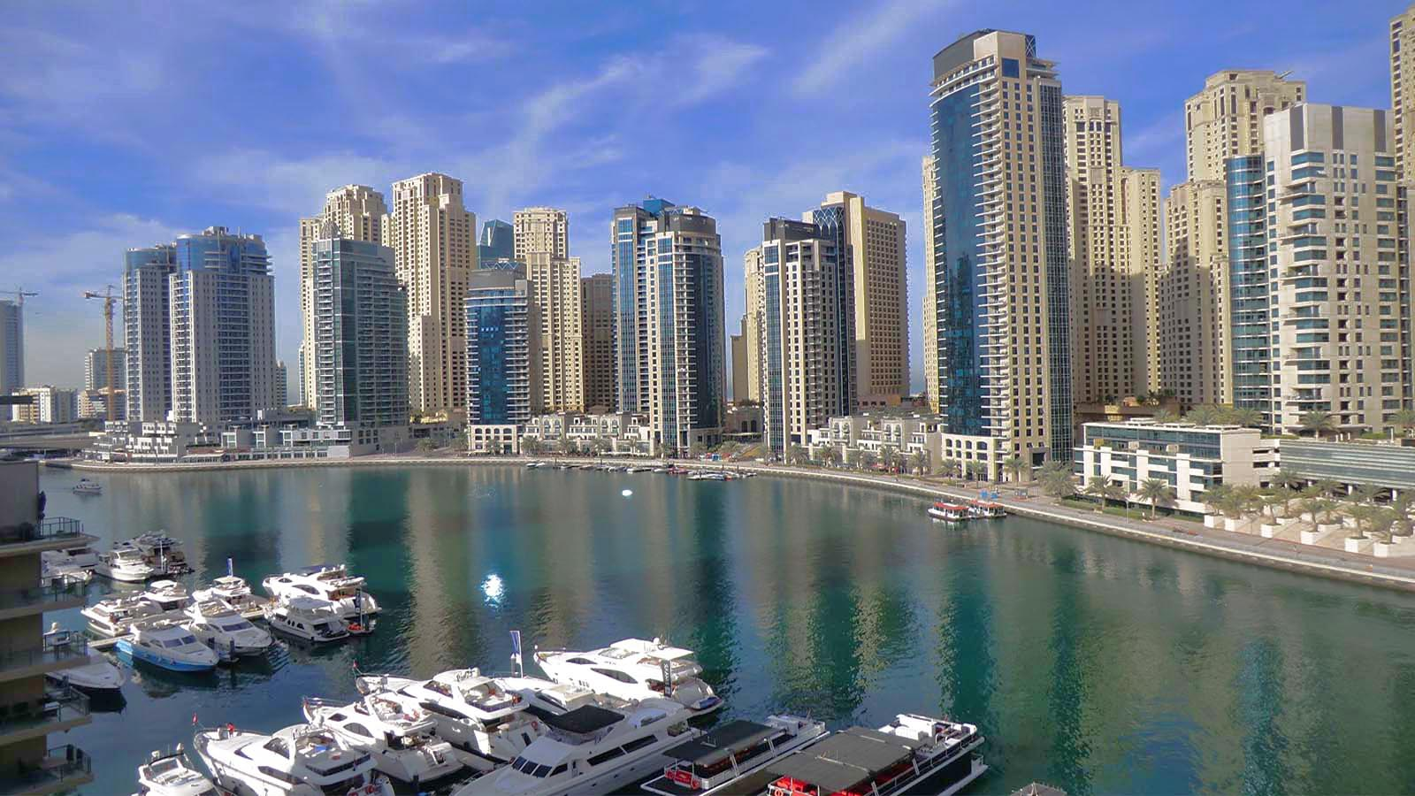
Photo © Graham Hart

Slide 24
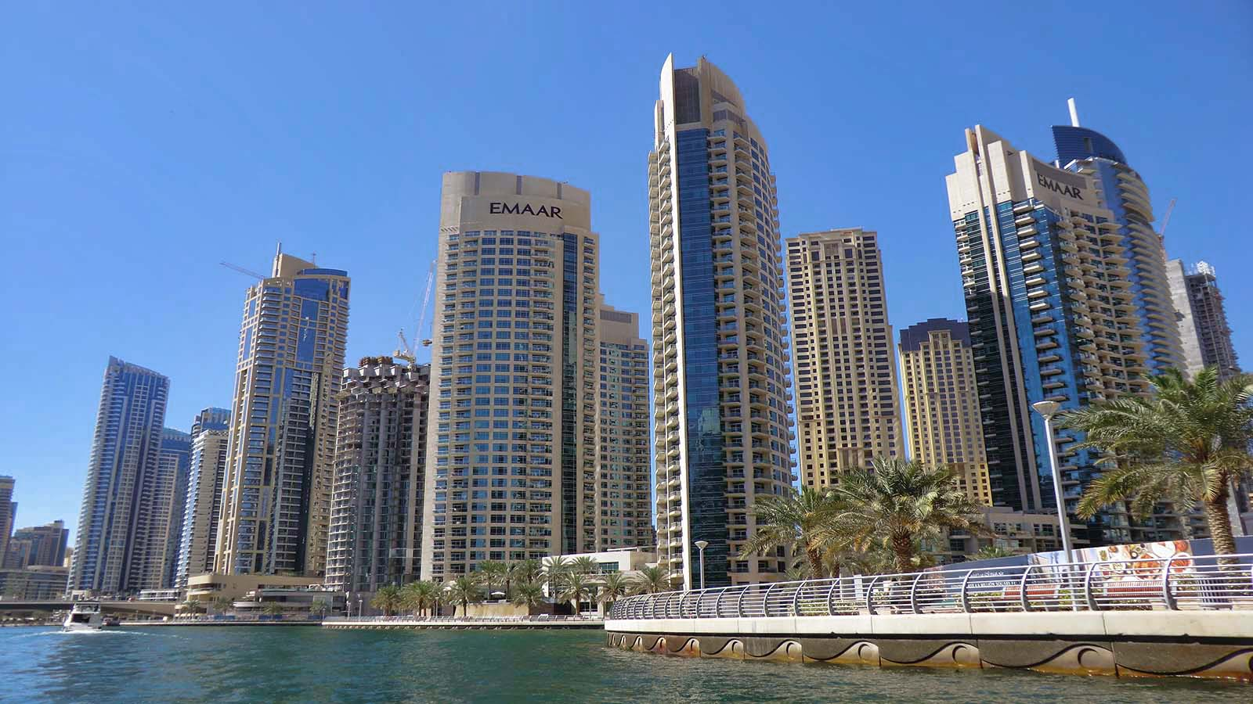
Photo © Graham Hart

Slide 25
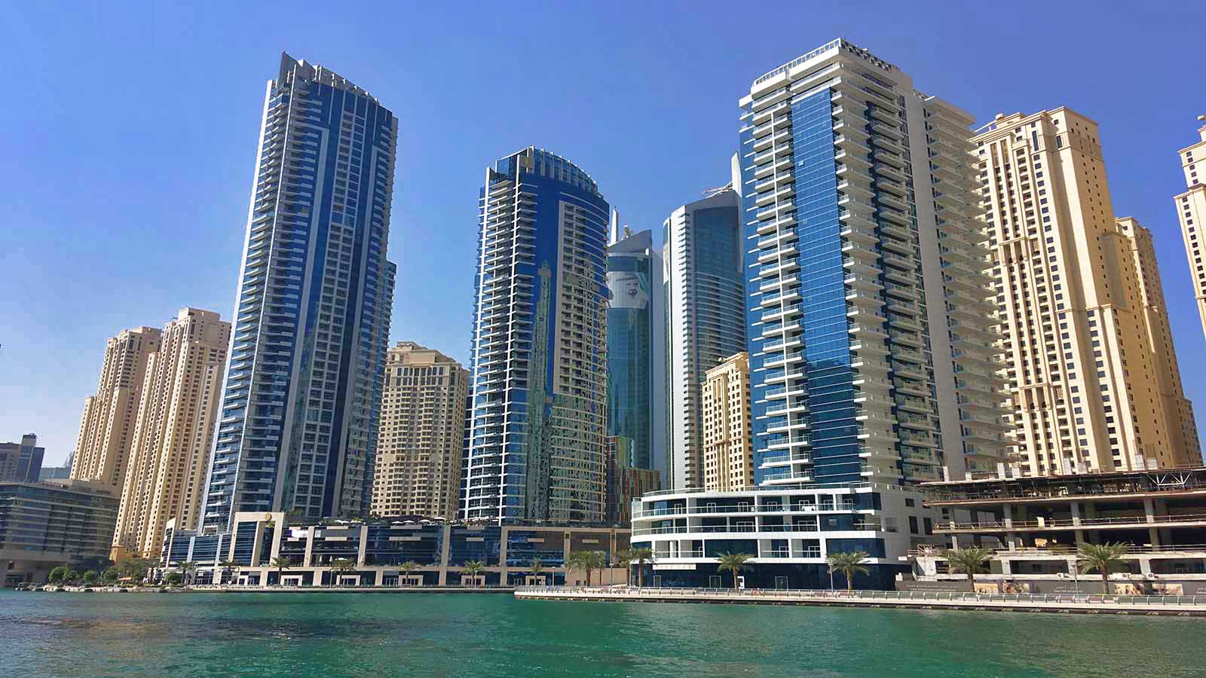
Photo © Sergei Gussev

Slide 26
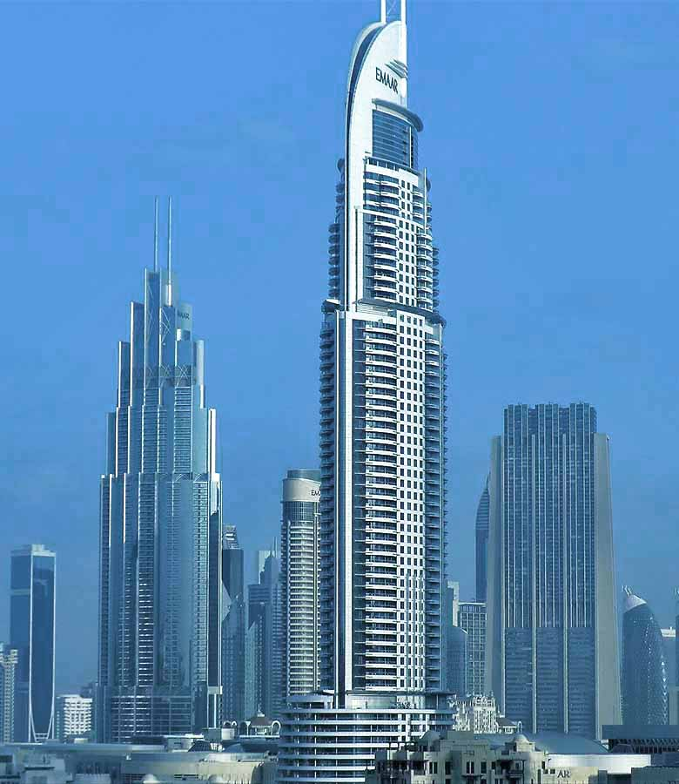
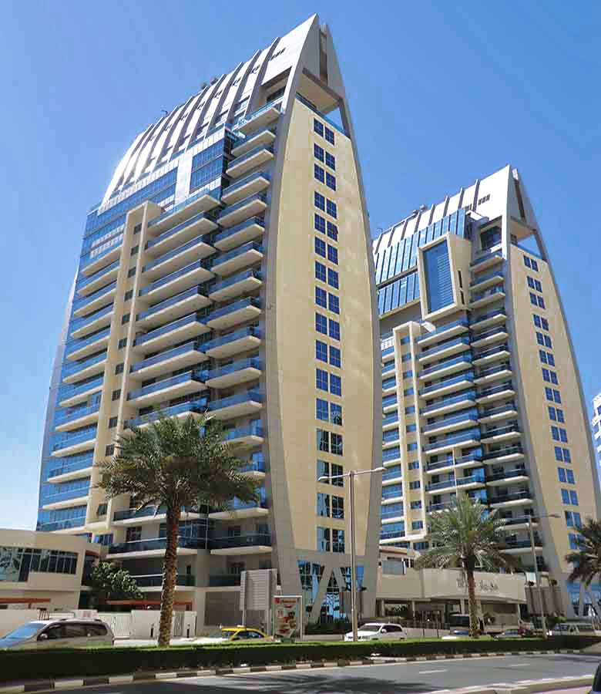
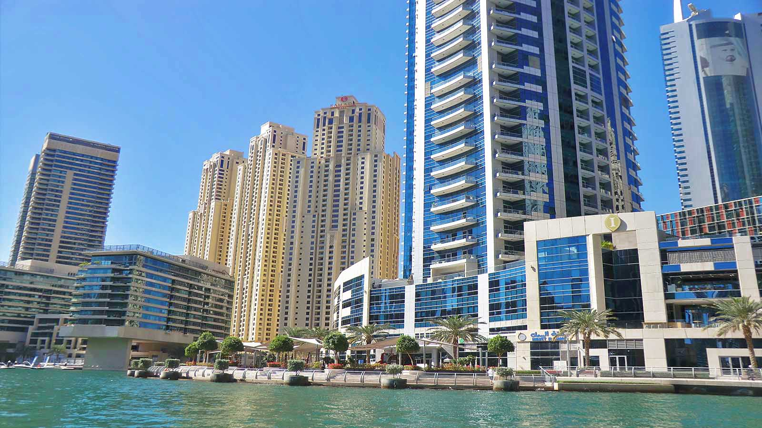
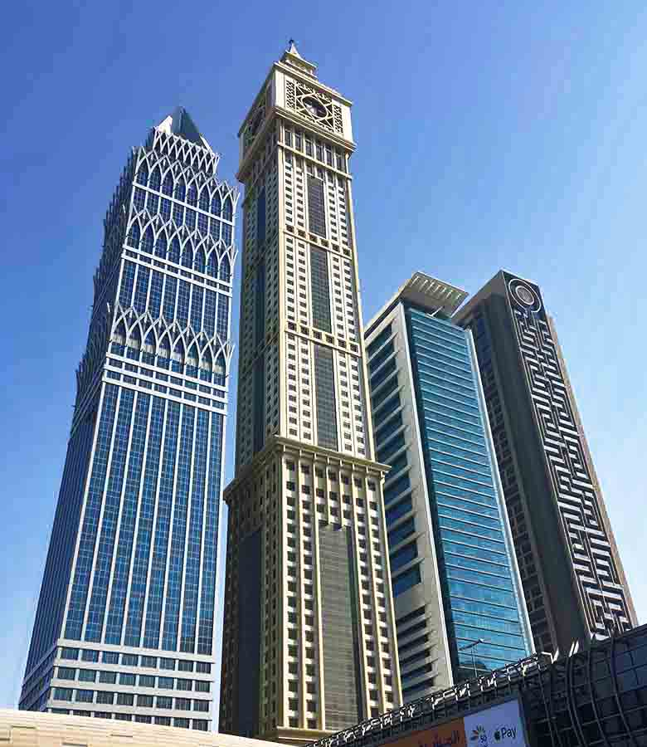
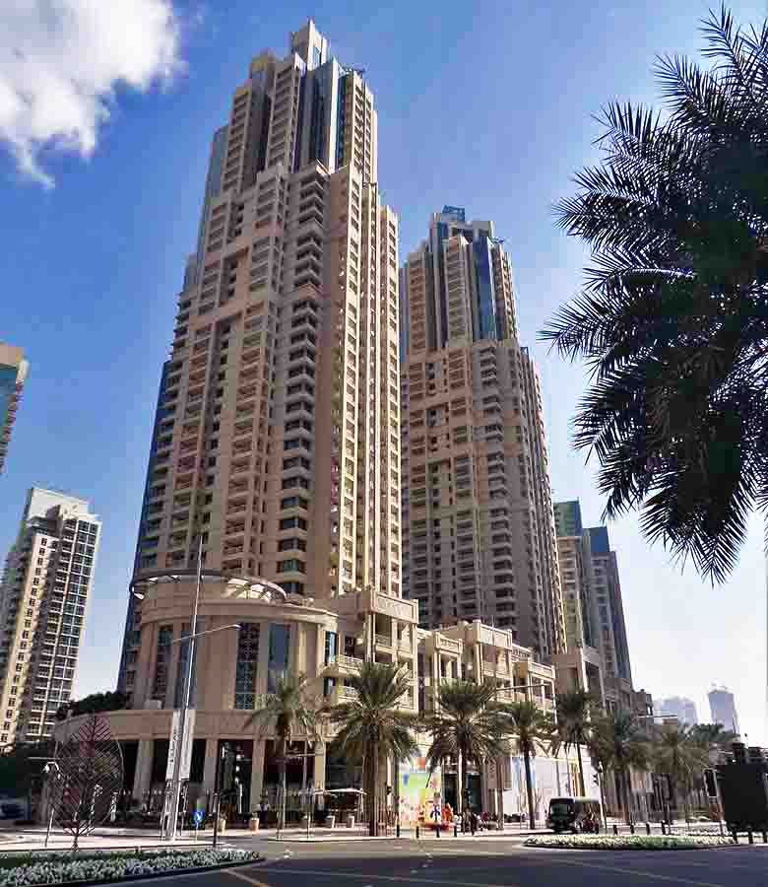
Photo © Graham Hart
Photo © Graham Hart
Photo © Graham Hart
Photo © Sergei Gussev
Photo © Graham Hart

Slide 27
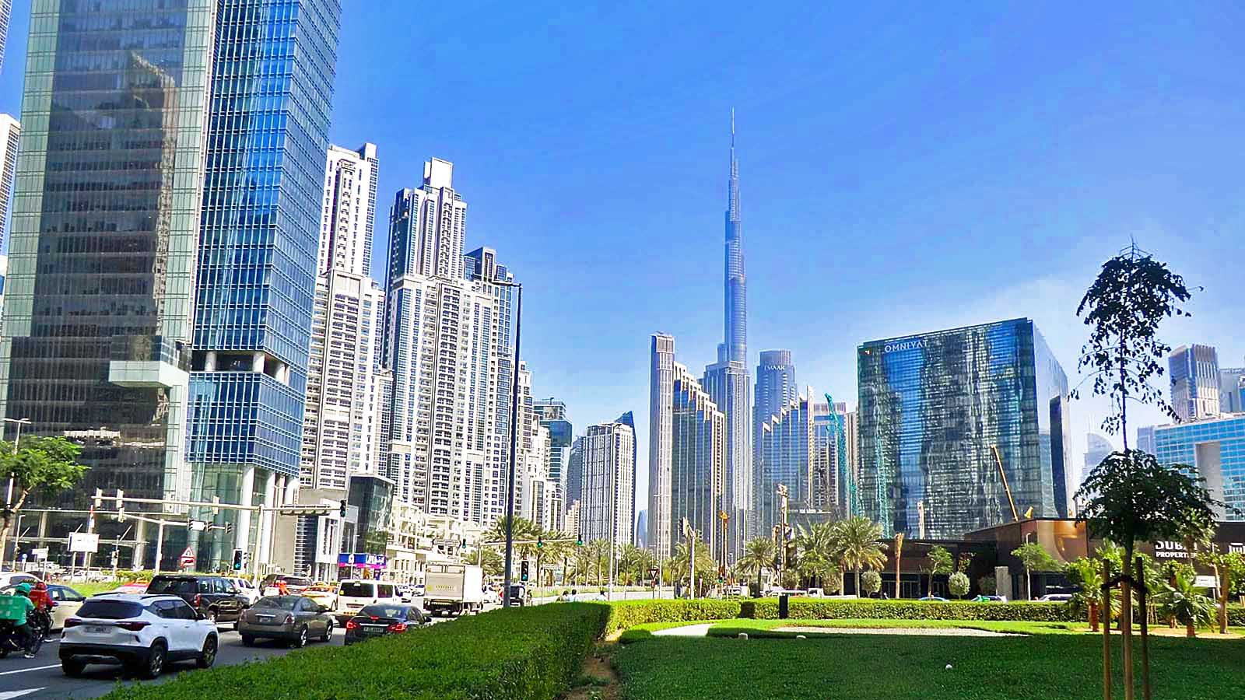
Photo © Graham Hart

Slide 28
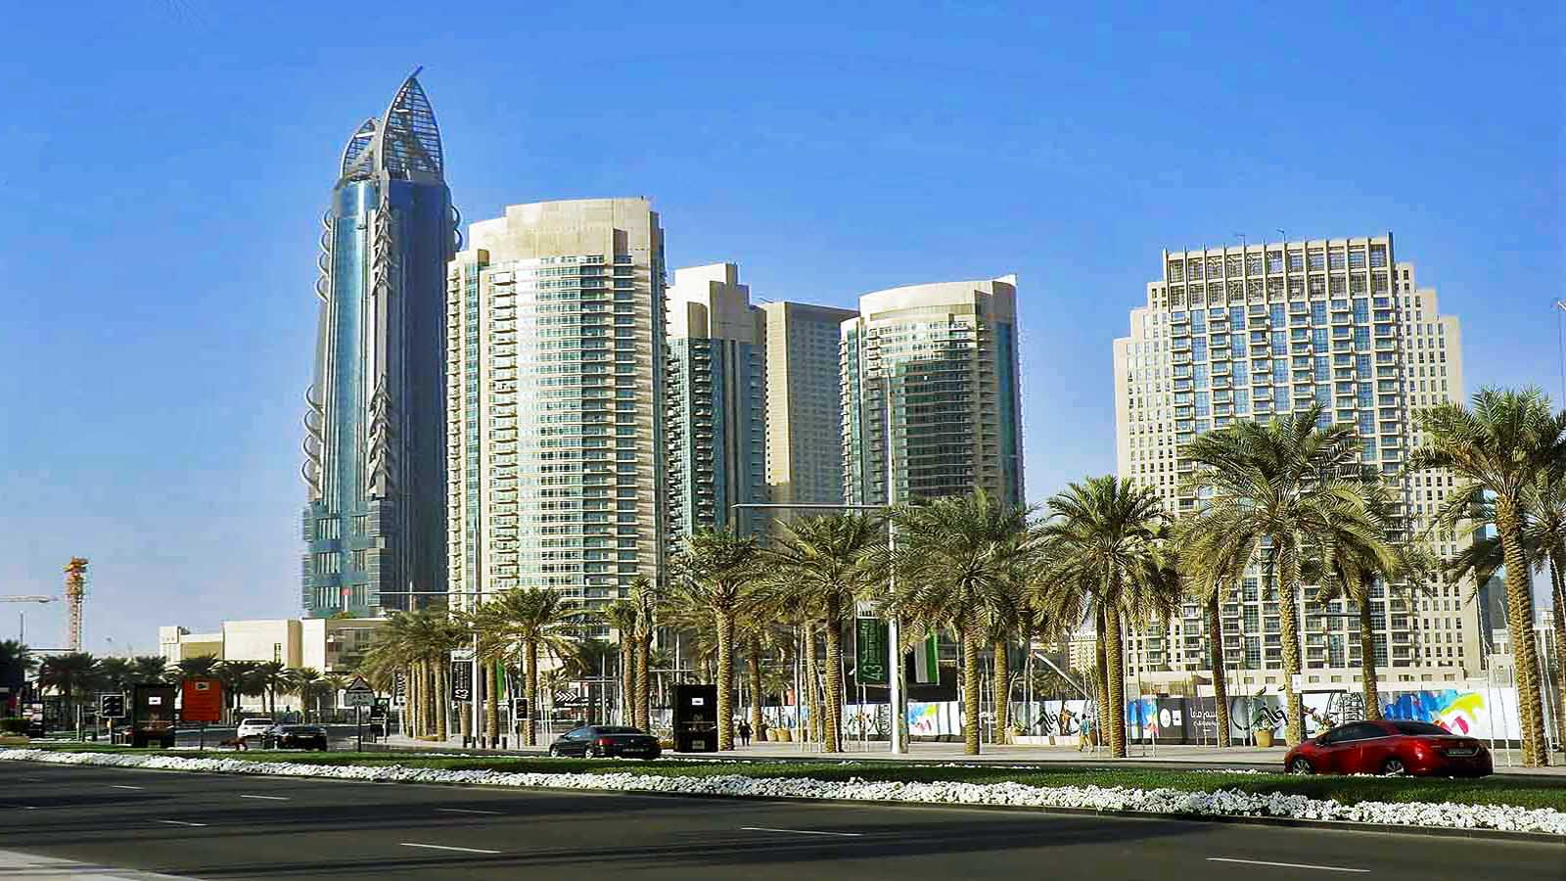
Photo © Graham Hart

Slide 29
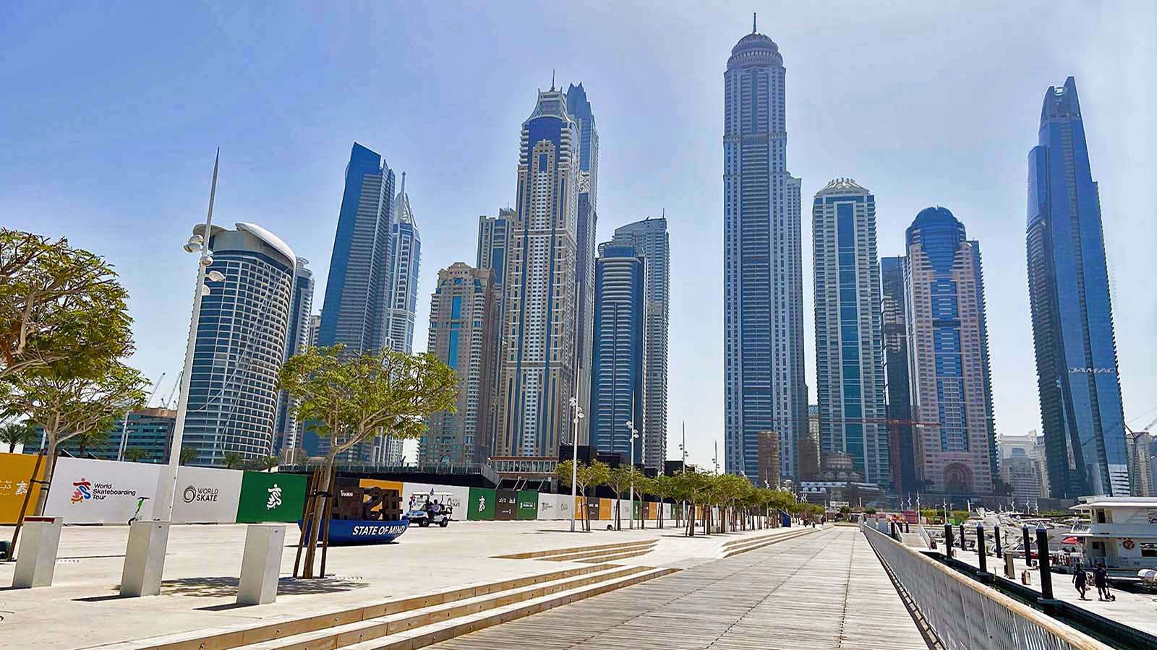
Photo © Graham Hart

Slide 30
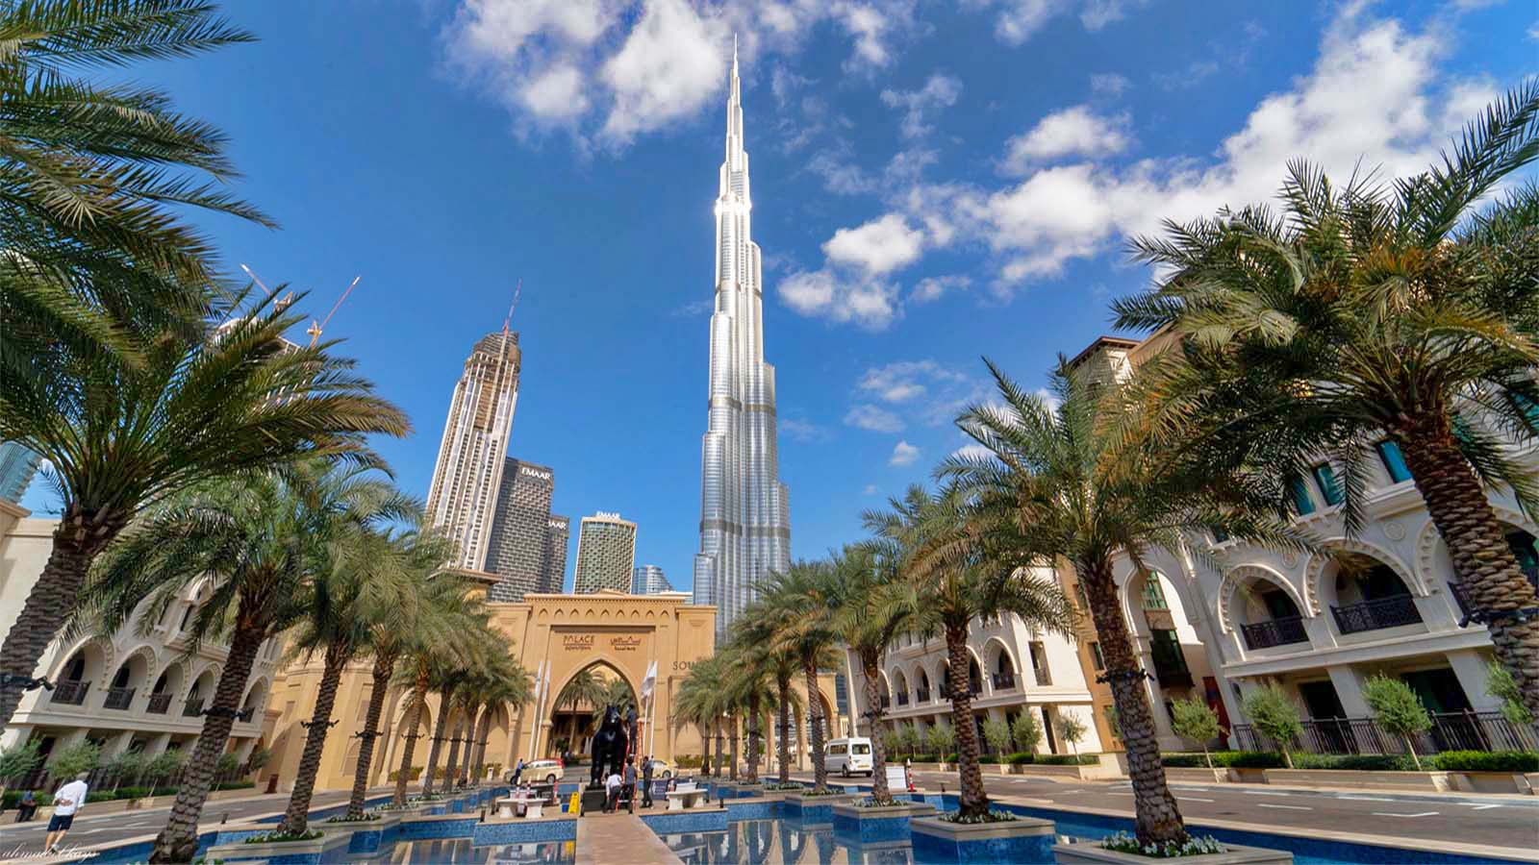
Photo © Ahmad El-Kays

Slide 31
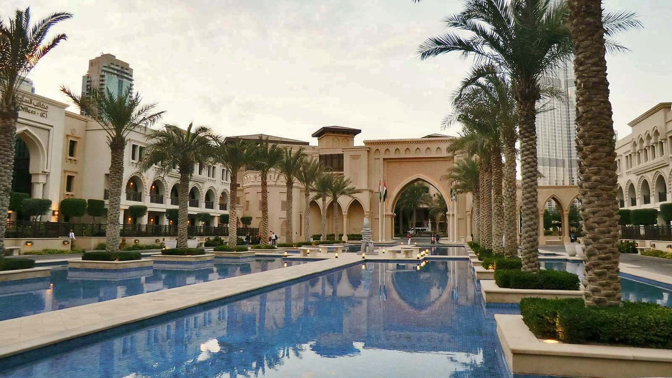
Photo © Graham Hart

Slide 32
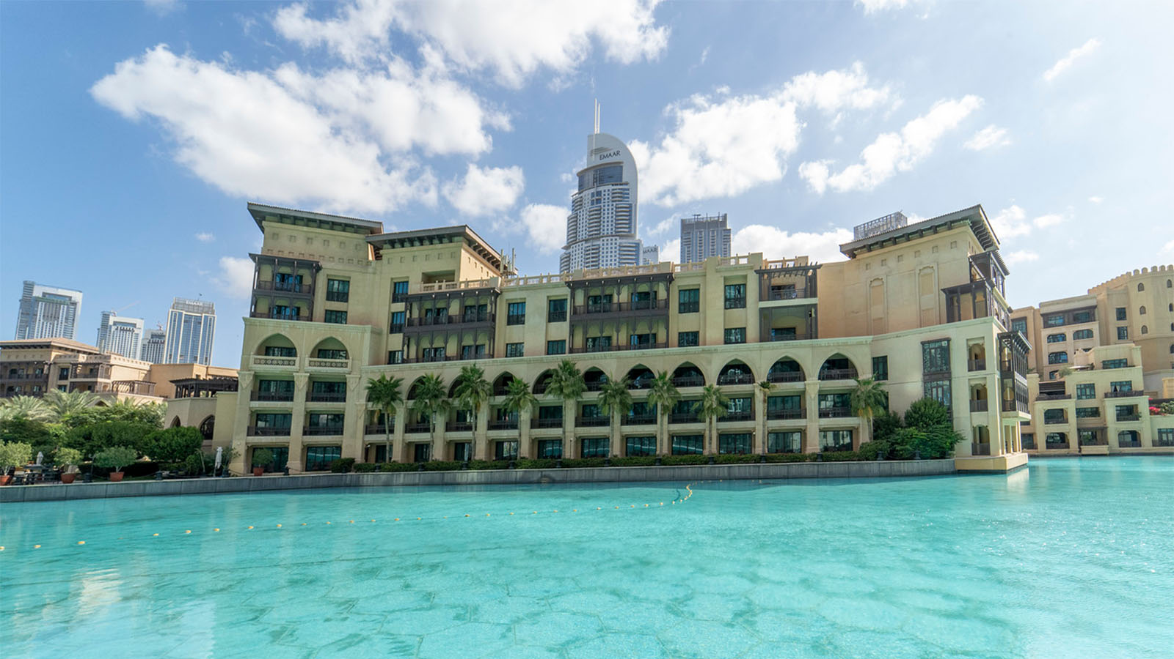
Photo © Ahmad El-Kays

Slide 33
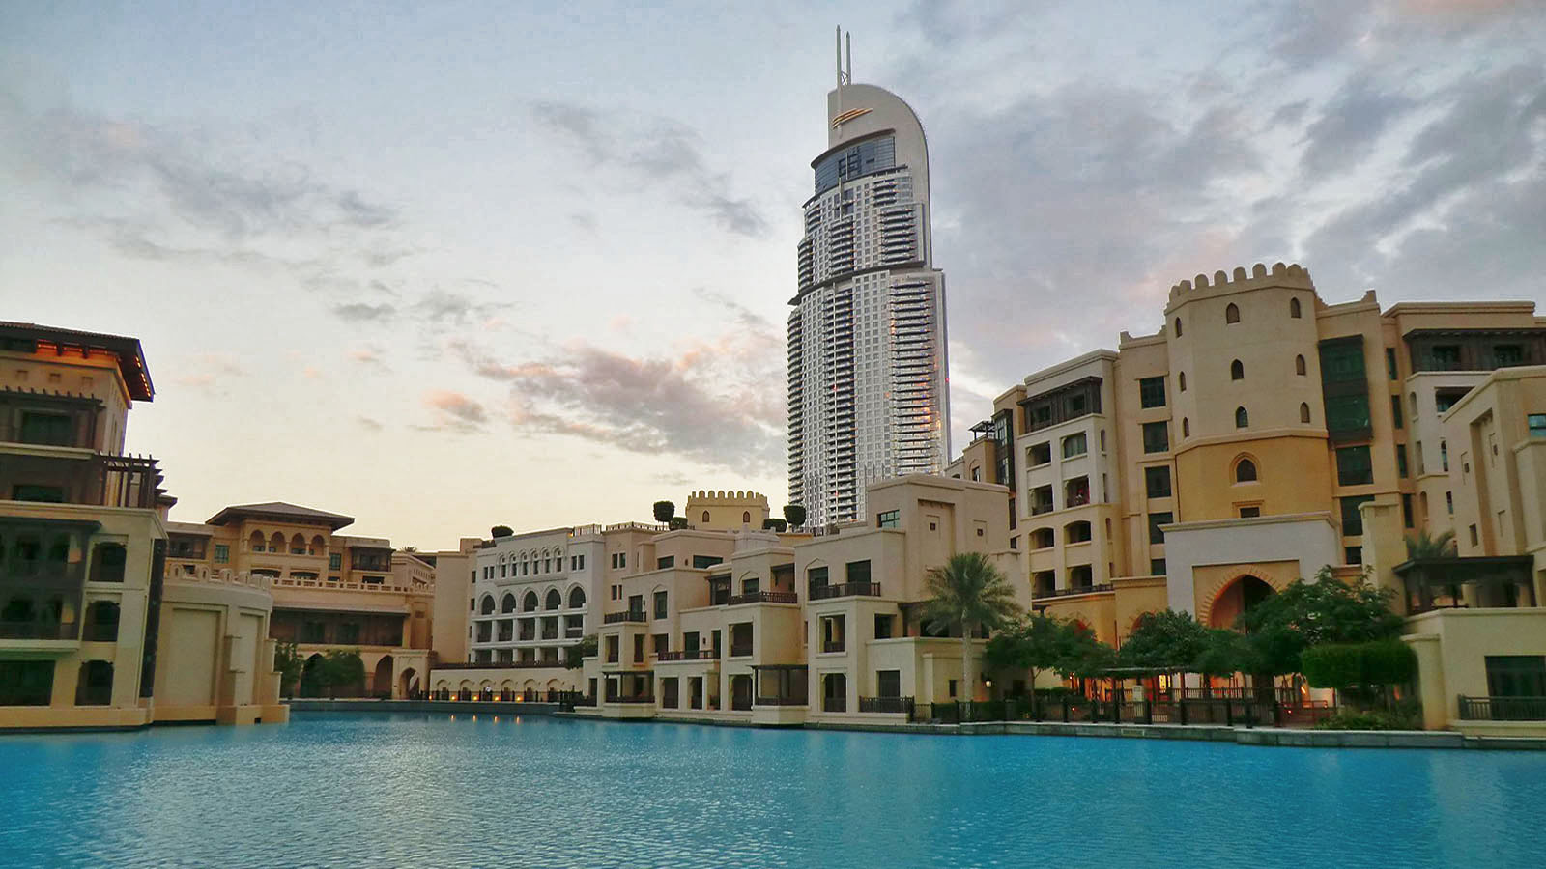
Photo © Graham Hart

Slide 34
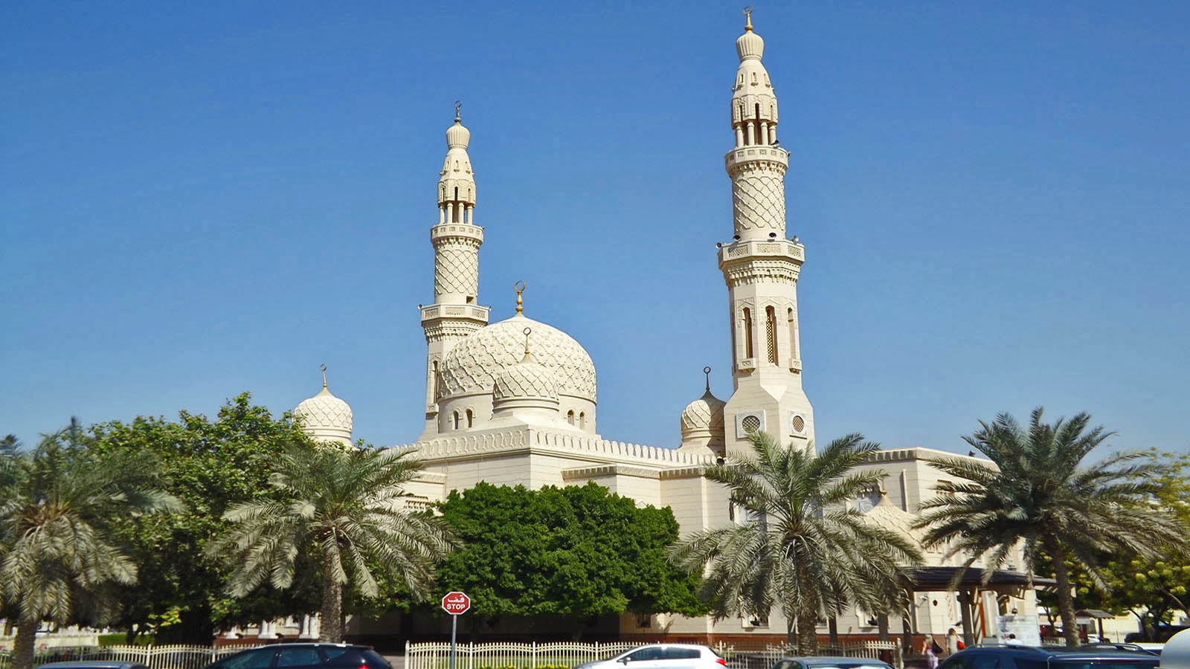
Photo © Bánhidi Norbert

Slide 35
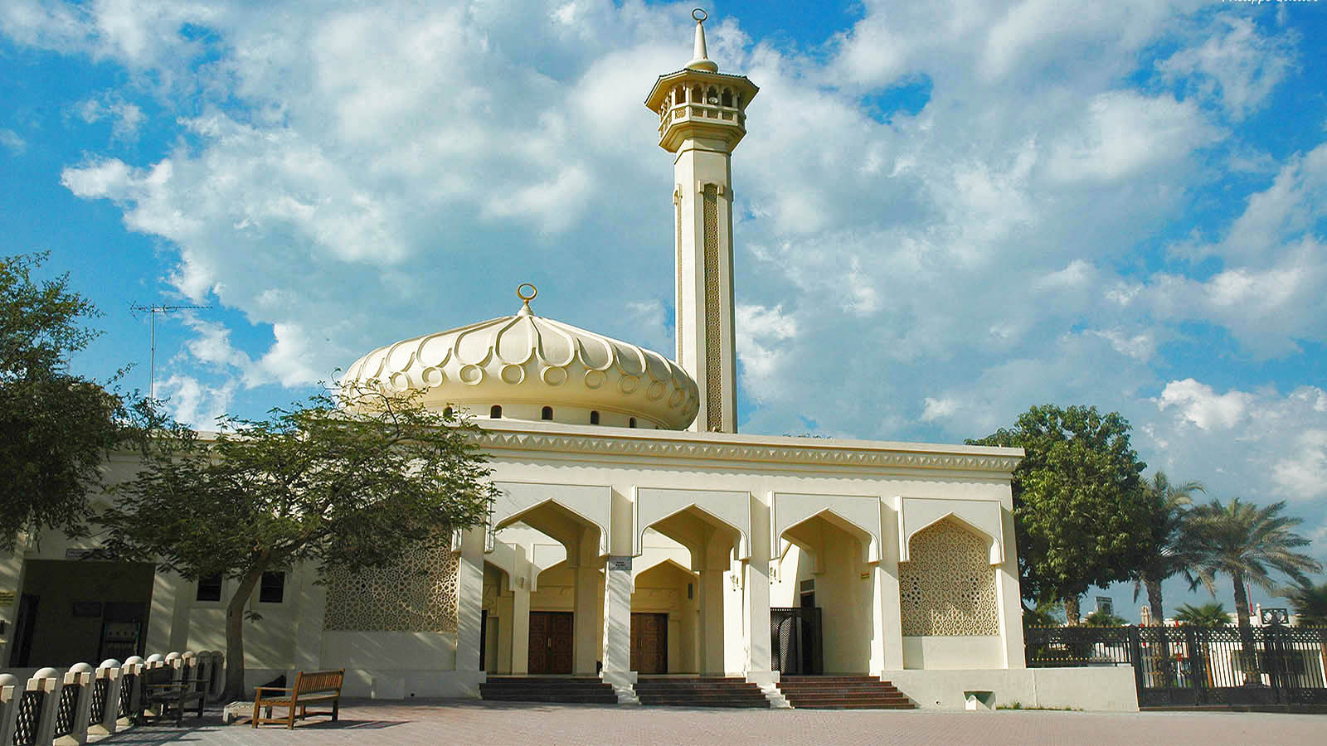
Photo © Philippe Guillot

Slide 36
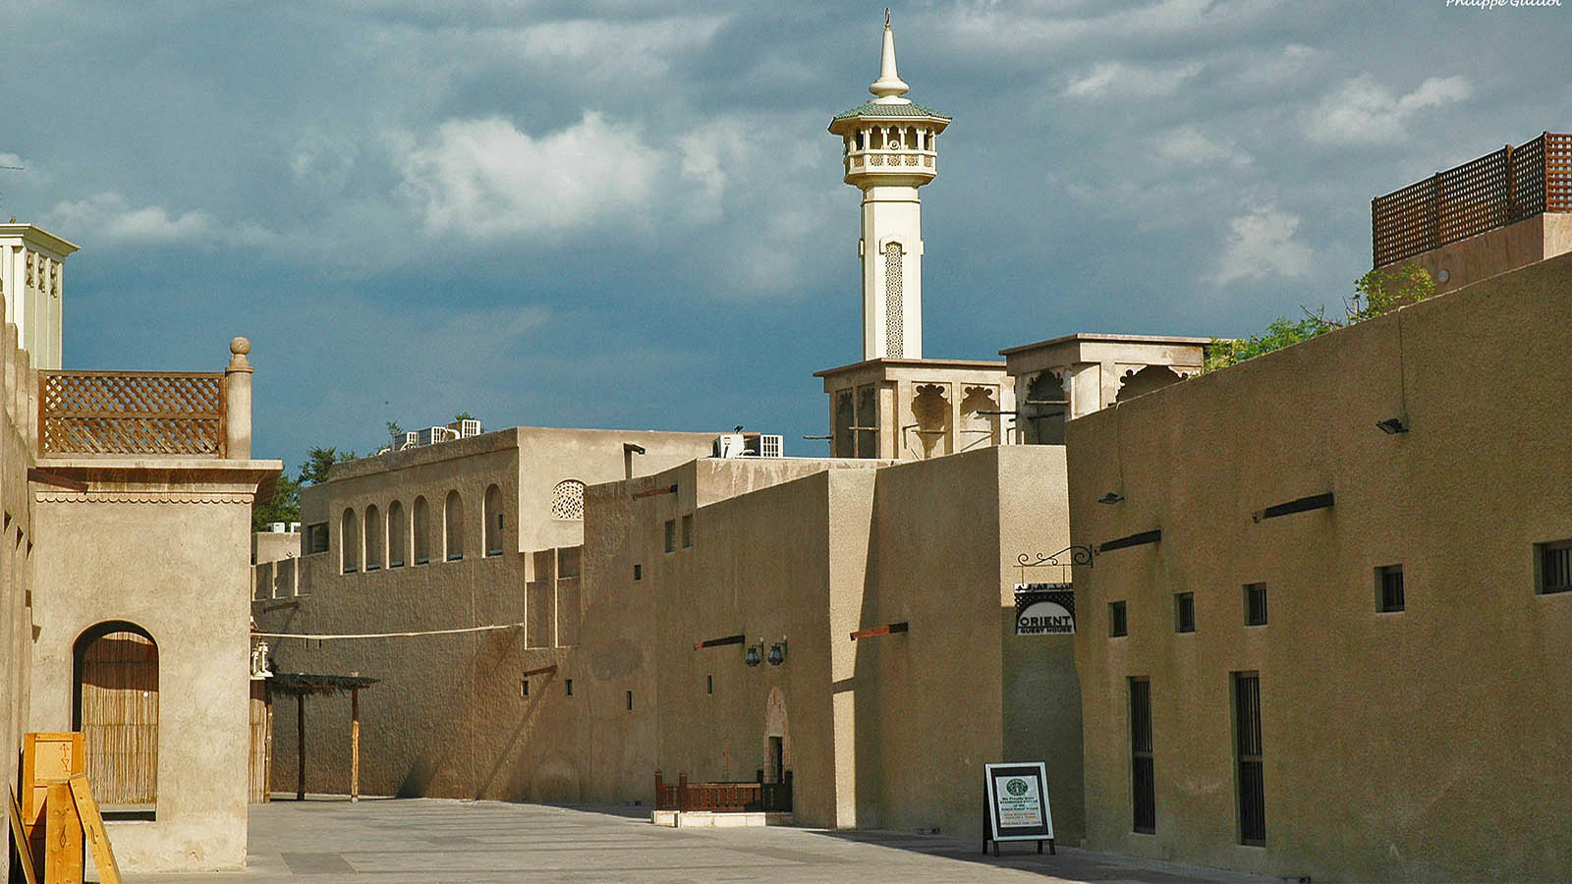
Photo © Philippe Guillot

Slide 37
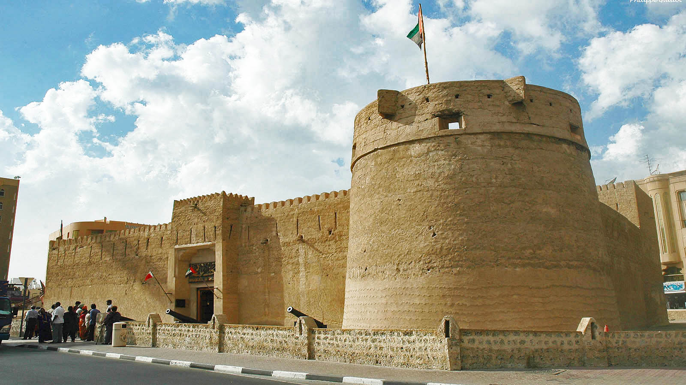
Photo © Philippe Guillot

Slide 38

Photo © Graham Hart

Slide 39

Photo © Graham Hart

Slide 40

Photo © Graham Hart

Slide 41

Photo © Graham Hart

Slide 42

Photo © Graham Hart

Slide 43

Photo © Graham Hart

Slide 44

Photo © Ali Sabbagh

Slide 45

Photo © Sarah Lou

Slide 46






Photos
Graham Hart (UK) Philippe Guillot (France)
Ahmad El-Kays (Canada) Sergei Gussev (Estonia)
Korom János (Austria) Bánhidi Norbert (Hungary)
Sarah Lou (USA) Ali Sabbagh
Jim Wilson
Gracias a los propietarios de las fotos por su cooperación.
Music
Dubai - Ultra Beats
Stefan Rumpler (Eslovaquia)
https://www.youtube.com/@steverumpler
pista2011@gmail.com
2026
¿Te gustó esta presentación? Escríbeme. Te enviaré más gratis. Gracias. Steve / Eslovaquia
¿Te gustó esta presentación? Escríbeme. Te enviaré más gratis. Gracias. Steve / Eslovaquia
¿Te gustó esta presentación? Escríbeme. Te enviaré más gratis. Gracias. Steve / Eslovaquia

Slide 47







¿Te ha gustado?
Puedes ver más entrando
Aquí
Además puedes recibir powerpoints en tu correo electrónico suscribiéndote aquí:

